Slide 1
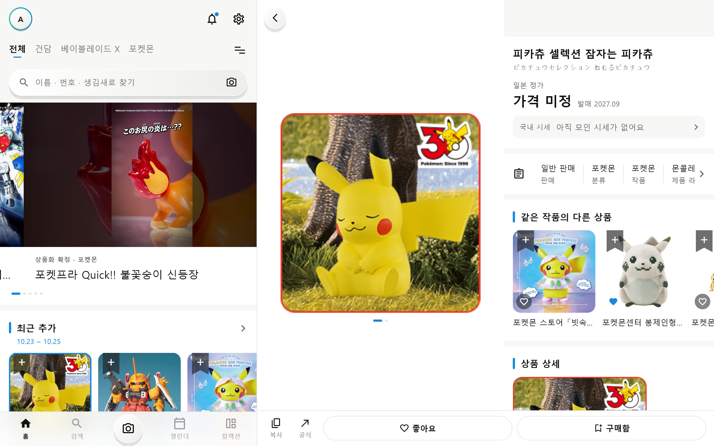
— · 발표 15 (6분 준수)
GAI3008-01 응용모바일프로그래밍 · 중간고사 발표 · 2026-10-29
앱 이름 v2
Gunpula v2
hobbyDB v2 재설계 · 앱 이름은 임시
부제
새 소식부터 내 도감까지, 수집가의 한 앱
발표자
발표자 이름 · 학번
대표 화면 — 폴드 · 태블릿: 왼쪽 폰 화면 · 오른쪽 상세
GAI3008-01 중간고사 발표 양식 v1.0.0 · 기준: 중간고사_안내.md 4장 8단계 · 7주차 덱 부록 A2
01
Notes:
【시간】 0:05 — 바로 다음 장으로
"안녕하세요. 수집가 앱 hobbyDB를 다시 설계한 Gunpula v2를 발표할 (이름)입니다. 새 소식부터 내 도감까지, 수집가가 한 앱에서 끝내도록 만들었습니다."
(발표 전: 발표자 칸에 이름 · 학번을 넣는다)

Slide 2
1 · 목차
— · 발표 15 (6분 준수)
목차: 본문 6분 + Q&A 2분 — 부록은 질의 때만
장
#
순서
보여 줄 것
시간
연결 배점
리허설
부록 — 질의 때만
01
0
표지
앱 이름 v2 · 부제 · 발표자
—
—
B1 참조: 데모 및 스크린샷
02
1
목차
이 장 — 순서와 시간만 보여 주고 넘긴다
—
—
전체 화면 · 빈/로딩/오류 상태
03–04
2
프로젝트 개요
앱스토어식 앱 소개 — README "앱 소개" 8칸과 같은 이름
0:45
기획 40 (사업 요약)
현행 분석 · 리뷰 근거(4유형) · 저니 감정 최저점 · 피쉬본/5 Why 근본 원인
B2 원칙 카드
05–06
3
문제 정의
1:00
기획 40
P0x마다 1장
07
4
해결 방법 — UX/UI 기획
화면 기획(요소 명칭) · 원칙 카드 P번호 · 가이드 글 · 정보 전달 기준 · 상태관리 포인트
1:00
기획 40
08
5
셀프 논증 — AI 반론으로 다진 UX/UI 결정
쟁점 → 내 주장 → 반론(AI · 나) → 재반론/수정 → 결론 → 근거 P번호 → 전 · 후
1:00
셀프 논증 기록 20
B3 prompt-log
AI 지문 · 반론 요청
09
6
Flutter 기술을 활용한 기능 설명
위젯 트리 · 화면 이동 · FutureBuilder 3상태 · GET · 적응형 · // P0x
0:45
UI 25
10
7
데모
1분 영상 또는 라이브/배포 URL + 원칙 클립
1:15
UI 25
B4 자가평가 요약
제출 전 점검
11
8
Personal Learnings
배운 것 · 셀프 논증 회고 · 다음 v3
0:15
발표 15
본문 합계
6분 준수 (발표 15)
6:00
B5 기획 상세
사업 요약 · 저니 · 피쉬본/5 Why · 요소 분석 · 상태관리
12
9
Q&A
예상 질문 2개 → 부록 장으로 답한다
2:00
발표 15 (질의 응답)
GAI3008-01 중간고사 발표 양식 v1.0.0 · 기준: 중간고사_안내.md · 안내문 4장 8단계(발표 6분 + 질의 2분) · 7장 평가(배점 그대로)
02
Notes:
【시간】 0:05
"개요 → 문제 정의 → 해결 방법 → 셀프 논증 → Flutter 구현 → 데모 → 배운 점 순서로 6분 말씀드리고, 근거는 질문 때 부록에서 바로 보여 드리겠습니다."
(리허설 칸에 실제로 걸린 시간을 적는다 — 목표 합계 6:00)

Slide 3
2 · 프로젝트 개요 1/2 — 앱스토어 상품 페이지처럼
0:45 (2장 합) · 기획 40
프로젝트 개요: 수집가의 소식 · 기록 · 도감을 한 앱에
로고
다음 단계
앱 이름 App name · 최대 30자
평가 및 리뷰 Ratings and Reviews · 05장과 같은 숫자
Gunpula v2
현행 별점
리뷰 수
★ 4.8
평가 8,656개
부제 Subtitle · 최대 30자 · 한 줄
새 소식부터 내 도감까지, 수집가의 한 앱
대표 리뷰
카테고리 Category
대상 사용자 / 사용 상황
#1 "the layout is a pain"
누를 때마다 다른 창이 열린다 — ★5 · 2023-04-18
#2 "TOO MANY ADS ON ONE SCREEN"
시세를 한 달 10번만 보게 막았다 — ★1 · 2025-11-30
#3 인터페이스를 익히기 어렵다
쇼케이스와 컬렉션의 차이를 모르겠다 — ★5 · 2023-11-23 (요약)
작성자 이름은 지움 · 별점 분포와 유형은 05장
라이프스타일 (수집 · 취미)
20대 수집가 · 등하굣길 폰 / 집에서 폴드
설명 Description · 3줄
무엇을: 관심 IP(채널)만 골라 공식 예고 · 발매 · 새 상품을 먼저 보고, 갖고 싶은 것은 ♡, 산 것은 리본으로 한 번에 기록 — 모을수록 도감 칸이 켜지고 레벨이 오른다
왜: 현행 hobbyDB는 웹사이트 메뉴를 그대로 옮겨 익히기 어렵고(2023-11-23 ★5), 누를 때마다 창이 따로 열린다(2023-04-18 ★5). 시세는 한 달 10번, 광고는 화면마다(2025-11-30 ★1)
핵심 가치: 내 채널 소식 · 한 번에 기록(♡ · 리본) · 도감 레벨 · 친구와 나누기 · 폰부터 폴드까지 같은 앱
출처
App Store(US) hobbyDB · 2026-10-26 확인 · 수업 목적 인용
GAI3008-01 중간고사 발표 양식 v1.0.0 · 기준: 중간고사_안내.md · 칸 이름: README "앱 소개" · 요소 이름 · 글자 제한: Apple "App Store product page" 문서 · 안내문 4장 1 · 2단계
03
Notes:
【시간】 0:25 (개요 2장 합 0:45) · 기획 40(사업 요약)
"Gunpula v2는 건프라 · 베이블레이드 · 포켓몬 피규어를 모으는 20대 수집가를 위한 앱입니다.
관심 IP만 채널로 골라 공식 예고와 발매 소식을 먼저 보고, 갖고 싶은 건 하트, 산 건 리본 한 번으로 기록하면 도감 칸이 켜지고 레벨이 오릅니다.
바탕이 된 hobbyDB는 별점 4.8이지만, 리뷰에서 '레이아웃이 고통'이라거나 '한 화면에 광고가 너무 많다'는 말이 나옵니다. 자세한 분석은 문제 정의에서 보여 드리겠습니다."

Slide 4
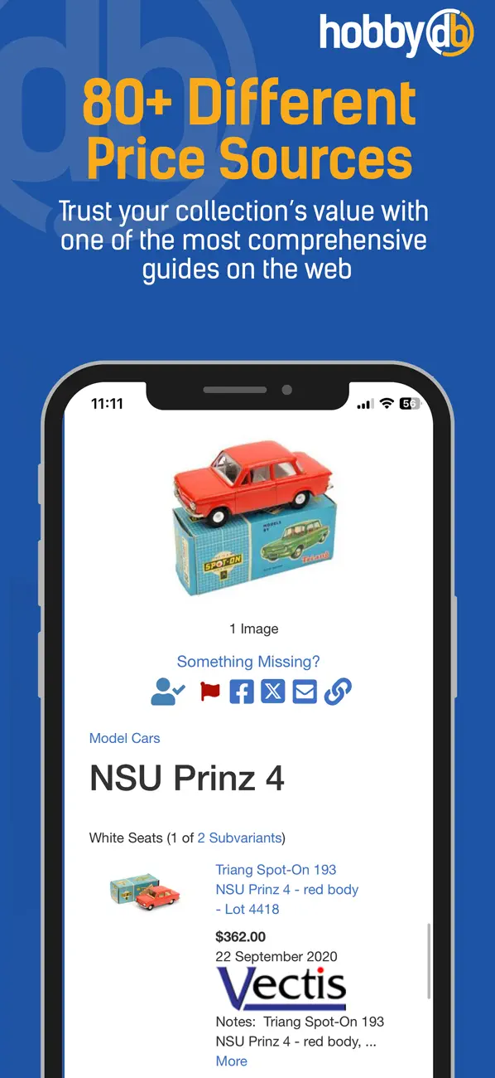
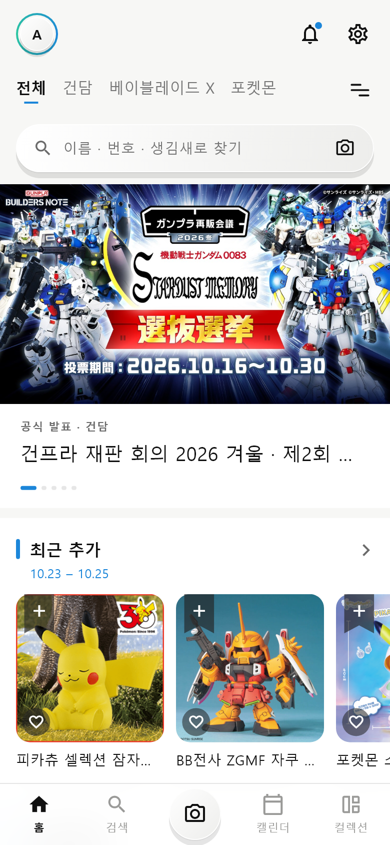
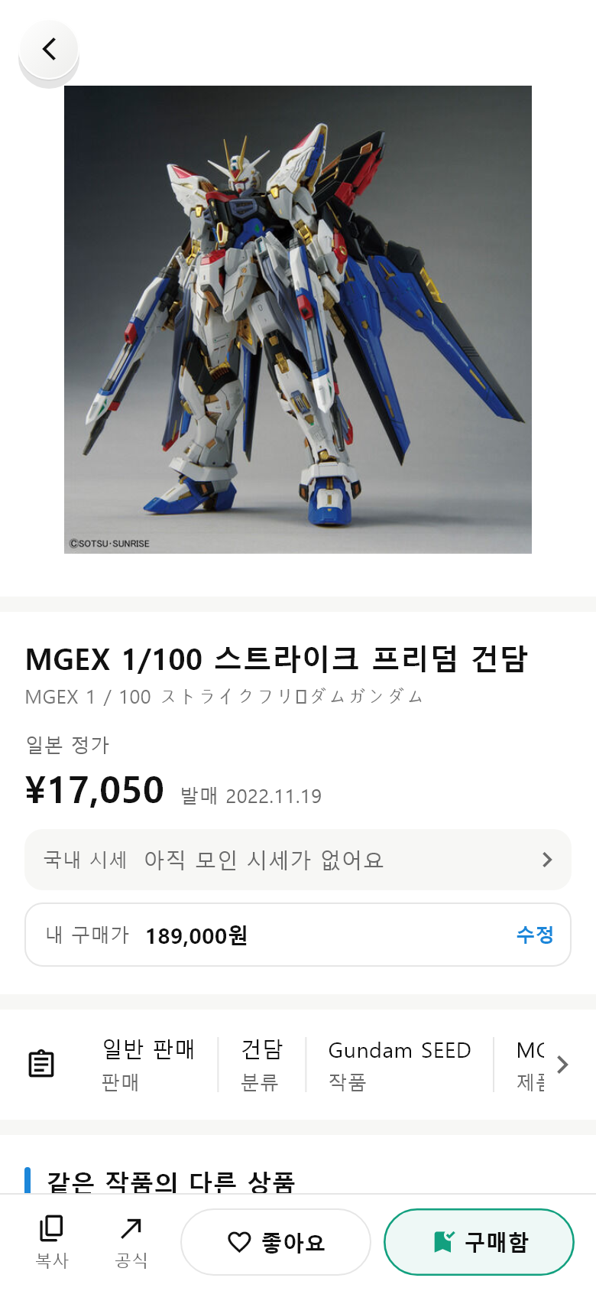
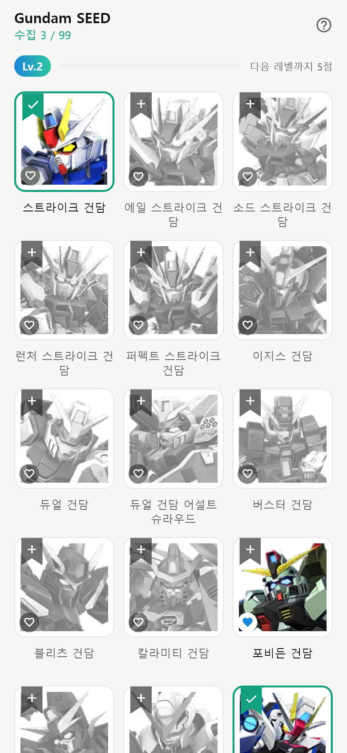
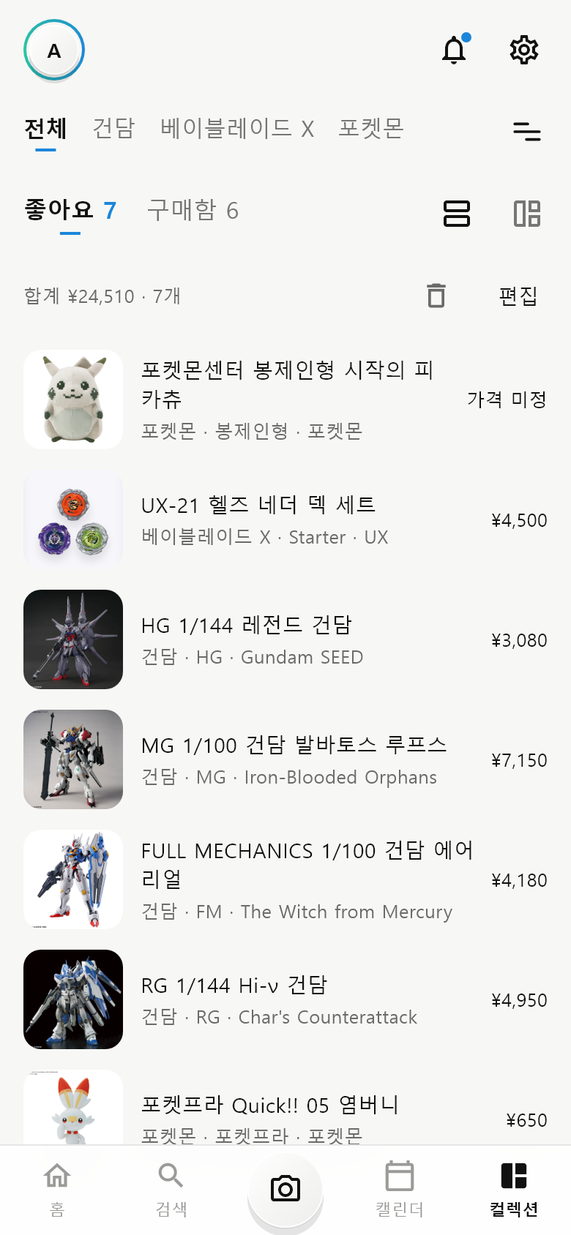
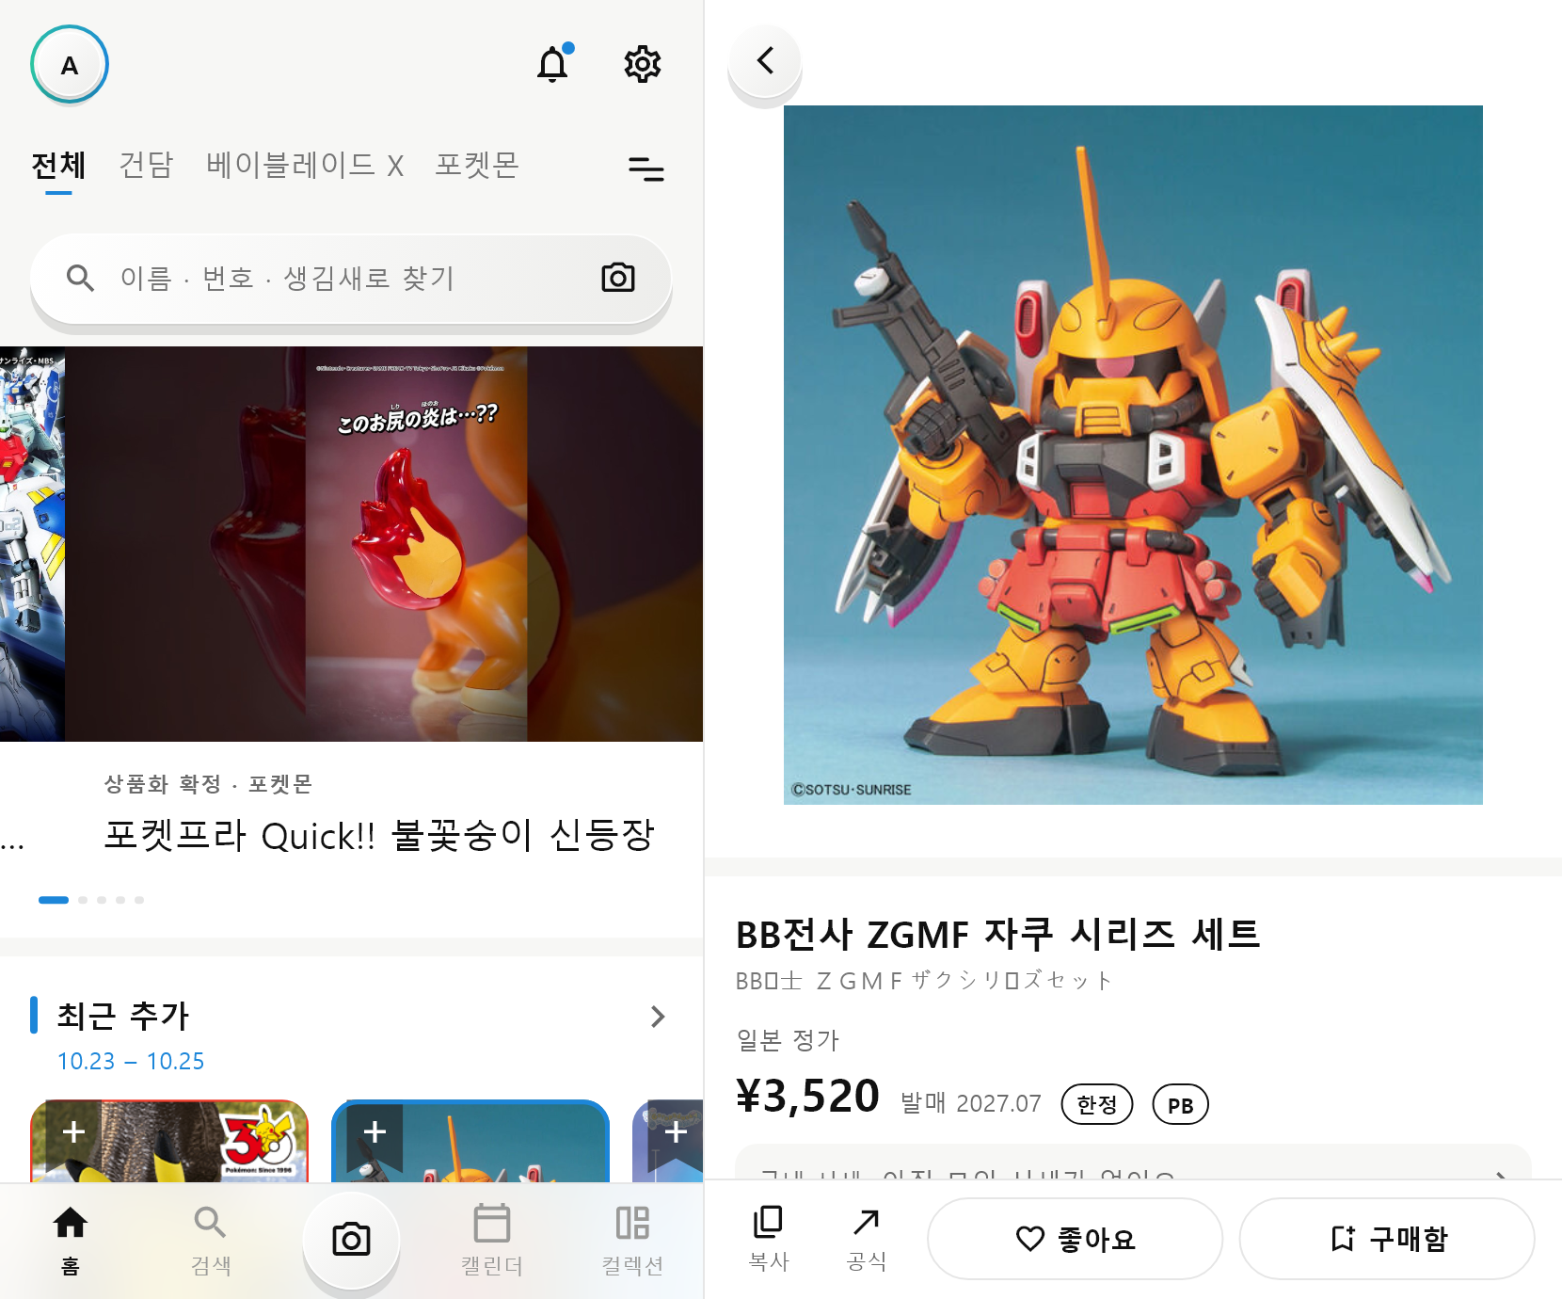
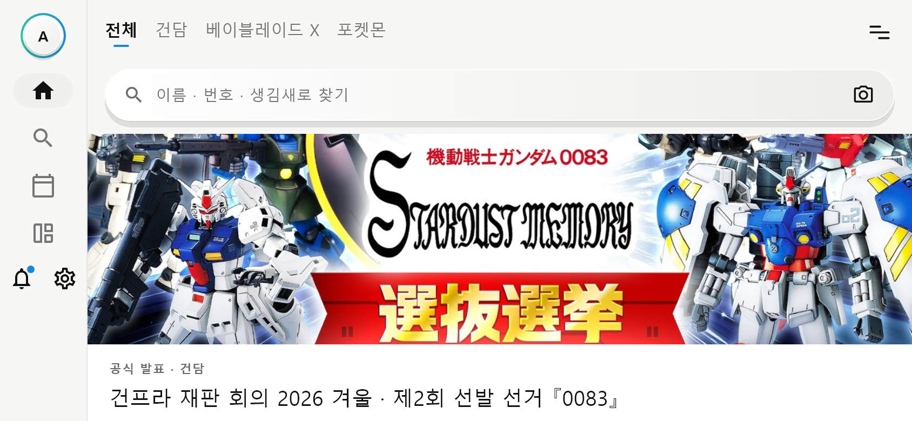
2 · 프로젝트 개요 2/2 — 스크린샷 · 새로운 기능
0:45 (2장 합) · 기획 40
현행 v1 → 나의 v2: 웹 메뉴 앱 → 내 채널 · 한 벌 표시
v1 현행
v2 홈
v2 상세
v2 도감
v2 컬렉션
새로운 기능 What's New — v2에서 바뀐 것 3개
P번호
바뀐 것 (화면 · 요소 번호)
근거 (리뷰 · 원칙)
P04
♡ 좋아요 · 리본 구매함 — 모든 화면 같은 모양, 앱 전체가 한 벌로 (A-9 · G-4b · D-6 · S-16)
2023-11-23 ★5 "쇼케이스와 컬렉션 차이를 모르겠다"
P07
사진 위에서 바로 담기 · 시세 횟수 제한 없음 · 가운데 카메라 (A-9 · D-5b · S-4)
2025-11-30 ★1 "시세를 한 달 10번만"
웹 메뉴 · 버튼이 한꺼번에
내 채널 배너 + 가로 줄
정가 · 시세 한 줄
도감 4단계 · Lv
좋아요 · 구매함 한 벌
P03
모든 켜고 끄기에 되돌리기 · 휴지통 · 새 창 대신 같은 탭 안 보기 (F-10 · O)
2023-04-18 ★5 "누를 때마다 다른 창"
v2 넓은 화면
폴드 · 태블릿 (≥700dp)
반반 화면 — 왼쪽 폰 화면 그대로, 오른쪽 상세 (S-12)
가로 폰
측면 탭 — 아바타 · 탭 4개 · 알림 · 설정 (S-5)
현행 v1 캡처는 수업 목적 인용 — 출처는 1/2장 "출처" 칸에
GAI3008-01 중간고사 발표 양식 v1.0.0 · 기준: 중간고사_안내.md · Screenshots · What's New: Apple "App Store product page" 문서 · README "앱 소개" · 안내문 4장 5단계
04
Notes:
【시간】 0:20 · 기획 40
"왼쪽이 현행 앱입니다. 웹사이트 메뉴가 앱 안에 그대로 들어 있습니다. v2는 홈에 내 채널 소식만, 상세에는 일본 정가와 국내 시세 한 줄, 그리고 모을수록 켜지는 도감이 있습니다. 폴드나 태블릿에서는 왼쪽 앱, 오른쪽 상세로 나뉩니다.
바뀐 것 세 가지 — 하트와 리본을 모든 화면에서 같은 모양으로(P04), 사진 위에서 바로 담기(P07), 모든 동작에 되돌리기(P03). 왜 이렇게 바꿨는지 문제 정의에서 말씀드리겠습니다."

Slide 5
3 · 문제 정의 1/2 — 현행 분석 · 리뷰 근거
1:00 (2장 합) · 기획 40
문제 정의: 익히기 어렵고, 한 번 막히면 떠난다
별점 분포 평가 8,656개 · 평균 ★4.8
리뷰 인용 원문 구절 · 날짜 · 별점
리뷰 4유형 8개 리뷰 · 겹쳐 셈
#1 2023-11-23 · ★5
인터페이스를 익히기 어렵다
오래 썼지만 쇼케이스와 컬렉션의 차이를 모르겠다 (요약)
유형
건수
대표 #
사용성 · 화면 구조
3
#1 #2
안정성 (스캐너 · 계정 · 튕김)
3
#4
#2 2023-04-18 · ★5
"the layout is a pain"
기능을 누를 때마다 다른 창이 열려 다시 돌아와야 한다
광고 · 유료 제한
2
#3
데이터 누락 · 시세 신뢰
3
#1 외 2
#3 2025-11-30 · ★1
"TOO MANY ADS ON ONE SCREEN"
시세는 한 달 10번만 — 유료로 유도
잘된 점 — 닐슨 원칙 번호로 v2에서도 지킨다
P
현행 앱이 잘한 것 → v2
P02
실제 상자 사진 · 정식 품번 → 공식 사진 · 일본어 원래 이름
★1(277)이 ★2 · ★3보다 많다
대부분 만족하지만, 막히면 크게 실망하는 앱
#4 2025-07-28 · ★3
"PLEASE FIX THE SCANNER"
스캐너가 몇 번 만에 멈추거나 앱이 꺼진다
P07
바코드 스캔 지름길 → 탭 바 가운데 카메라
출처 · 수집일
P06
하트로 갖고 싶은 것 표시 → ♡ 그대로, 가진 것은 리본
App Store(US) · 2026-10-26 · 보이는 리뷰 8건
GAI3008-01 중간고사 발표 양식 v1.0.0 · 기준: 중간고사_안내.md · 안내문 4장 1단계 · 8장 FAQ(리뷰 인용) · 7장 기획 "현행 분석 · 리뷰 근거 10"
05
Notes:
【시간】 0:30 (문제 정의 2장 합 1:00) · 기획 40(현행 분석 · 리뷰 근거 10)
"별점은 대부분 5점이지만, 1점이 2점 · 3점보다 많습니다. 한 번 막히면 크게 실망하는 앱이라는 뜻입니다.
리뷰를 유형으로 나누면 사용성 · 화면 구조가 가장 많습니다. '익히기 어렵다', '누를 때마다 다른 창이 열린다'.
그렇다고 다 나쁜 건 아닙니다. 실제 상자 사진과 품번(P02), 바코드 지름길(P07), 하트(P06)는 v2에서도 그대로 가져갔습니다."

Slide 6
3 · 문제 정의 2/2 — 저니 감정 최저점 · 근본 원인
1:00 (2장 합) · 기획 40
근본 원인: 화면이 '내 일의 순서'로 나뉘지 않았다
사용자 저니 민준(23) — 재판 소식을 보고 → 사서 → 도감에 기록하기까지 · 전체는 B5-2
피쉬본 → 5 Why 우선순위: 사용성 "익히기 어렵다" #1 #2
Why 1
메뉴가 많고, 누를 때마다 다른 창이 열린다
Why 2
웹사이트 정보 구조를 앱에 그대로 넣었다
Why 3
수집가가 하는 일이 아니라 데이터 종류로 화면을 나눴다
Why 4
모든 수집 분야를 한 메뉴로 덮으려 했다 — 관심 분야가 화면에 없다
외부 SNS
스캐너 멈춤
#4
시세 10회 · 광고
#3
쇼케이스≠컬렉션
#1
창이 따로
#2
공개만
근본 원인 → v2에서 고칠 것
Why 5 — "내 관심 분야(채널)"와 "내가 하는 일의 순서"가 화면 구조의 기준이 아니다
→ 위: 내 채널 바 하나 (C-1)
→ 아래 탭: 홈(소식) · 검색(찾기) · 카메라 · 캘린더(발매) · 컬렉션(기록 · 도감) (S-3)
→ 새 창 대신 시트(덮기) · 같은 탭 안 보기 (O)
감정 최저점
③ 살지 판단 (−2)
정가 · 시세 · 이미 가졌는지를 보려는 순간 — 시세는 한 달 10번, 화면마다 광고(#3), 시세 출처도 모른다(2021-09-17 ★3)
어긴 원칙 P07 · P08 · P10 · 사용 기기: 폰 · 폴드 · 필요한 데이터: kits.priceJpy · market
GAI3008-01 중간고사 발표 양식 v1.0.0 · 기준: 중간고사_안내.md · 안내문 4장 3 · 4단계 · 7장 기획 "저니 8 · 피쉬본 · 5 Why 5"
06
Notes:
【시간】 0:30 · 기획 40(저니 8 · 피쉬본 · 5 Why 5)
"퍼소나 민준이 재판 소식을 보고, 사서, 도감에 기록하기까지의 저니입니다. 가장 낮은 곳은 '살지 판단'입니다. 시세는 한 달 10번만 보이고 화면마다 광고가 있습니다.
피쉬본 여섯 시각 중 가장 많이 나온 '익히기 어렵다'를 5 Why로 내려가 보면, 근본 원인은 '내 관심 분야와 내가 하는 일의 순서가 화면 구조의 기준이 아니다'였습니다.
그래서 v2는 위에는 내 채널 바 하나, 아래 탭은 소식 → 찾기 → 발매 → 기록 순서로 다시 짰습니다."

Slide 7
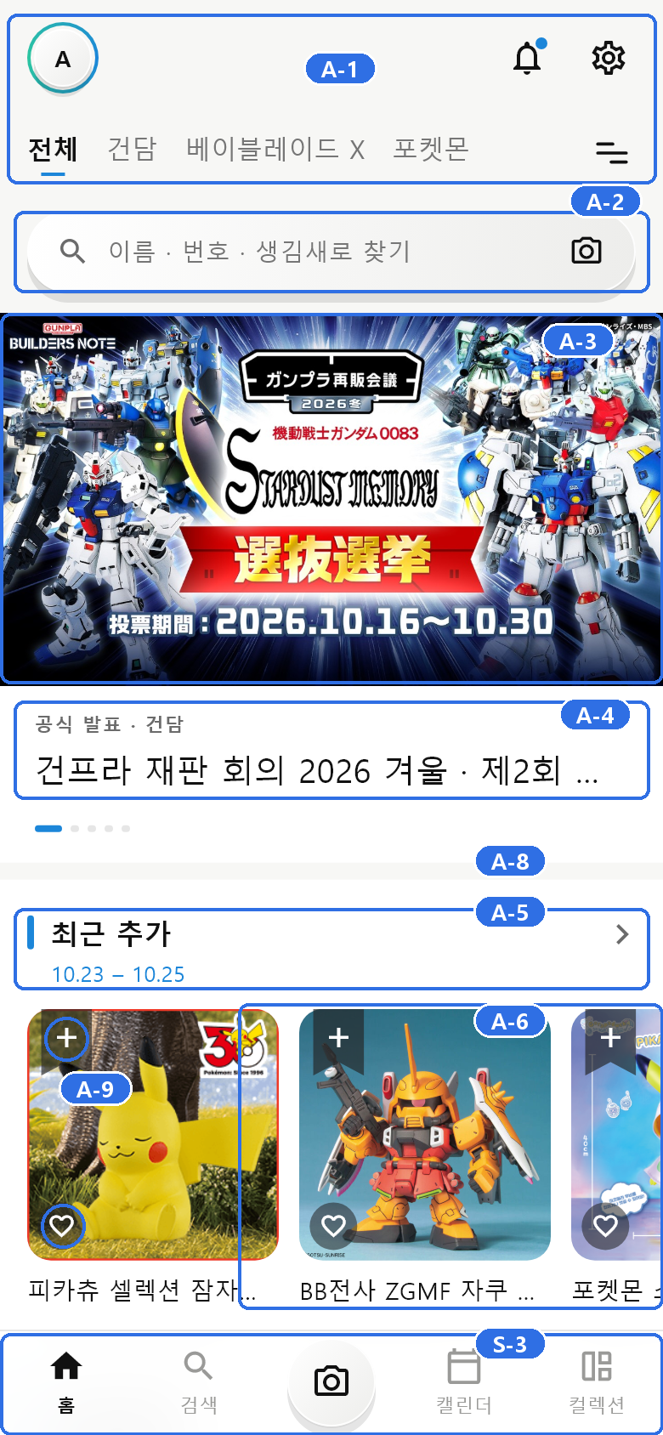
4 · 해결 방법 — UX/UI 기획
1:00 · 기획 40
해결 방법: 홈 = 내 채널 소식, 사진 위에서 바로 담기
v2 화면 흐름 쌓기 · 옆으로 · 덮기
요소 분석 A 홈 — 전체 9개는 B5-4
A 홈 →쌓기→ D 상세 →덮기→ 시세 시트
탭 옆으로: B 검색 · H 캘린더 · F 컬렉션(G 도감)
홈 › = 같은 탭 안 O 전체 목록 (새 창 없음)
번호
Flutter 위젯명
비즈니스 명칭(한글)
P번호
A-1
ChannelHeader
아바타 줄 + 내 채널 바
P04 P06
A-3
PageView + 점 표시
공식 예고 배너 (4초마다 다음 장)
P08 P02
A-5
SectionHeader (막대 + ›)
줄 이름 · 전체 보기 → O 전체 목록
P06 P07
A-6
가로 ListView + ProductTile
최근 추가 · 10월 발매 · 공식 예고
P08
A-7
LoadingView / ErrorView / EmptyView
불러오는 중 · 오류 · 빈 채널
P01 P09
A-9
QuickMarks (리본 · ♡)
좋아요 · 구매함 바로 담기 (앱 전체 한 벌)
P07 P04
정보 전달 기준
디자인 가이드 글 모양의 뜻 (A-9)
1. 내 채널의 새 소식 → 2. 새 상품 → 3. 발매
줄에는 사진 + 이름만 — 날짜 · 가격은 상세에서 (P08)
강조 색은 둘: 파랑 = 고름 · 좋아요, 민트 = 가진 것
목적 같은 행동은 어느 화면에서나 같은 모양
내용 ♡ = 좋아요, 리본 + → ✓ = 구매함, 사진 왼쪽 위 · 아래
의도 P04 · P06 — 셀프 논증 쟁점 1 후 확정
상태관리 포인트 표시만 · 상태관리 패키지 없음
// STATE: 좋아요 · 구매함 → 앱 전체의 하트 · 리본 · 목록 · 숫자 lib/marks.dart:25
A-9에서 누르면 F 컬렉션 개수 · D-6 버튼 · I-4 숫자가 같이 바뀜 — 맨 위 setState + InheritedWidget, 저장 안 함
GAI3008-01 중간고사 발표 양식 v1.0.0 · 기준: 중간고사_안내.md · 안내문 4장 5단계 · 5장 감점(상태관리 구현 · 가이드에 없는 화면) · 7장 기획
07
Notes:
【시간】 1:00 · 기획 40(요소 분석 · 기준 · 가이드 글 8 · 상태관리 포인트 4)
"대표 화면은 홈입니다. 흐름은 홈에서 상세로 쌓고, 시세는 시트로 덮고, 검색 · 캘린더 · 컬렉션은 탭으로 옆으로 갑니다. '전체 보기'도 새 창이 아니라 같은 탭 안에서 바뀝니다.
요소마다 번호를 붙였습니다. A-1 채널 바, A-3 4초마다 넘어가는 공식 예고 배너, A-9 사진 위 리본과 하트.
정보 전달 기준은 '내 채널의 새 소식이 먼저, 줄에는 사진과 이름만'입니다. 색은 두 개만 씁니다 — 파랑은 고름, 민트는 가진 것.
상태관리 포인트: A-9에서 하트를 누르면 컬렉션 개수, 상세 버튼, 내 정보 숫자가 같이 바뀝니다. 패키지 없이 맨 위 setState로만 했고, 저장은 하지 않습니다."

Slide 8
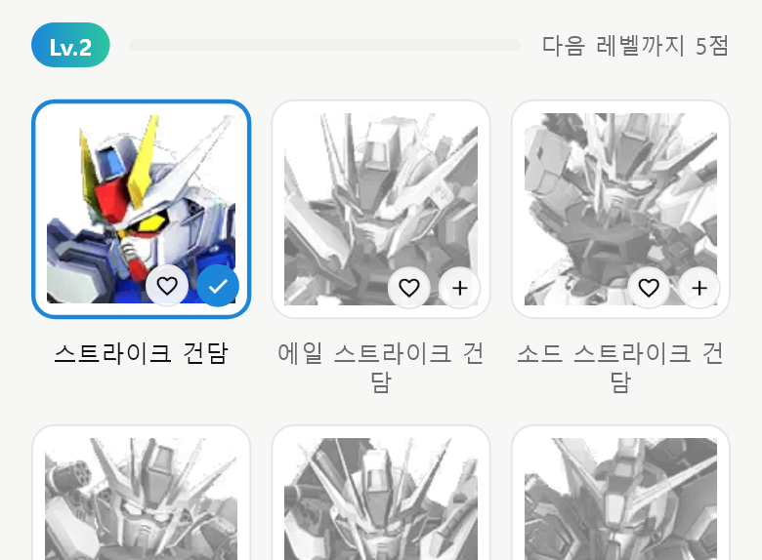
5 · 셀프 논증 — AI 반론으로 다진 UX/UI 결정
1:00 · 셀프 논증 기록 20
셀프 논증: 같은 행동은 한 모양 — ♡ 좋아요 · 리본 구매함
쟁점
내 주장
반론 (AI · 나)
재반론 / 수정
결론
근거
전 · 후
1 표시 모양
A-9 · G-4b · D-6
화면마다 그 자리에 맞는 모양 — 사진 위 리본, 도감엔 동그라미, 상세엔 큰 버튼
AI: 같은 "구매함"이 리본 · ✓원 · 동그라미 3–4가지 모양 — 일관성 위반, 교수가 바로 지적할 곳
자리 · 크기는 달라도 모양은 하나: ♡ = 좋아요, 리본 + → ✓ = 구매함. 도감 동그라미 삭제
수정
P04
#1
132c398 → b29785b
2 포인트 색
S-15
흑백 + 하늘색 하나로 절제해야 고급스럽다
AI: 고름 · 좋아요 · 구매함 · 안 읽음이 모두 같은 파랑 — "원하는 것"과 "가진 것"이 색으로 안 갈림
색은 두 개만: 파랑 = 고름 · 좋아요, 민트 = 가진 것. 흑백 절제는 유지
수정
P04 P01
132c398 → b29785b
AI에게 요청한 반론 prompt-log 10/25 ★ — B3
전 (내 처음 주장) — 132c398
후 (결론 반영) — 지금
요청
"UI 설계에 어떤 문제가 있는지 지적해 줘"
AI 반론 (13가지 중)
표시 모양이 3–4종 — P04
파랑 하나로 모든 상태 — P04 · P01
위쪽 머리 170px — P08
"프로토타입" 토스트가 시연을 끊음 — P08
내 판단: 로고(13)만 보류, 12개 반영 (p25–p32). 반대로 AI 초안 "상태 알약 필터"는 내가 폐기 — 쟁점 6
구매함 = 파랑 ✓원 · 칸마다 ♡ + 동그라미 두 개
구매함 = 민트 리본 ✓ · 좋아요 = ♡ (홈 · 상세와 같은 모양)
GAI3008-01 중간고사 발표 양식 v1.0.0 · 기준: 중간고사_안내.md · 안내문 4장 7단계 · 7장 셀프 논증 기록 20 · 8장 FAQ(AI 반론은 어떻게 받나)
08
Notes:
【시간】 1:00 · 셀프 논증 기록 20
"대표 쟁점은 '좋아요와 구매함을 어떤 모양으로 누르게 할까'입니다.
제 처음 주장은 자리마다 맞는 모양 — 사진 위엔 리본, 도감엔 작은 동그라미, 상세엔 큰 버튼이었습니다(왼쪽 화면).
AI에게 'UI 설계에 어떤 문제가 있는지 지적해 달라'고 반론을 요청했더니, 같은 구매함이 서너 가지 모양이라 일관성(P04) 위반이라는 답이 왔습니다.
리뷰에서도 '쇼케이스와 컬렉션 차이를 모르겠다'는 말이 있었기 때문에 받아들였습니다. 자리와 크기는 달라도 모양은 하나 — 하트는 좋아요, 리본은 구매함. 색도 파랑과 민트 두 개로 나눴습니다. 결론은 '수정'입니다(오른쪽).
반대로 AI가 처음 낸 '상태 알약 필터'는 제가 폐기했습니다 — 질문 주시면 부록 B3에서 보여 드리겠습니다."

Slide 9
6 · Flutter 기술을 활용한 기능 설명
0:45 · UI 25
Flutter 구현: 위젯 트리 하나로 폰부터 폴드까지
위젯 트리 코드 lib/main.dart · s_app_shell.dart
요구 기능 → 쓴 Flutter 기술 코드 위치
MaterialApp
S-14 · CupertinoPageRoute 로 쌓기
기능
어떻게
코드
화면 이동 3방식
쌓기 CupertinoPageRoute · 옆으로 IndexedStack · 덮기 BottomSheet / Dialog / Drawer
s_app_shell
detail_pane
MarksHost → PaneHost
setState + InheritedWidget (S-16)
FutureBuilder 3상태
모든 GET 화면: LoadingView · ErrorView(다시 시도) · EmptyView(빠져나갈 길)
widgets.dart
DEMO_STATE
AppShell — LayoutBuilder
폭 < 700 폰 · 가로 폰 Rail · ≥ 700 반반
json-server GET
http.get 하나(_get) · ?franchiseId= 거르기 · Android 는 10.0.2.2 자동
api.dart
db.json
IndexedStack — 탭 4개
A 홈 · B 검색 · H 캘린더 · F 컬렉션
적응형
MediaQuery.sizeOf · LayoutBuilder · displayFeatures(폴드 접힘선)
layout_test
7크기 53개 ✓
FutureBuilder
GET → 로딩 · 오류 · 빈 · 목록
화면끼리 같은 값
맨 위 StatefulWidget 의 setState 를 InheritedWidget 으로 — 패키지 0
marks.dart
Navigator (오른쪽 칸)
반반 화면: D · J · I 를 칸 안에서 쌓기
// P0x · // STATE:
요소 147개 번호 · 원칙 주석, 상태 포인트 74곳 표시
grep -rn
Drawer · BottomSheet · Dialog
덮기: 친구 서랍 · 시세 · 필터 패널
임의 결과
카메라 인식 · AI 후보 · 사진 판정 = 미리 쓴 결과 (실제 계산 없음)
e_camera
g_guide_view
GAI3008-01 중간고사 발표 양식 v1.0.0 · 기준: 중간고사_안내.md · 안내문 4장 6단계 · 5장 허용/감점 · 7장 UI 구현 25
09
Notes:
【시간】 0:45 · UI 구현 25
"구현은 위젯 트리 하나입니다. MaterialApp 아래 MarksHost가 좋아요 · 구매함을 한 벌로 들고 있고, AppShell이 창 너비를 보고 폰 · 가로 폰 · 반반 화면을 고릅니다.
화면 이동은 세 가지 — 상세는 쌓기, 탭은 옆으로, 시세나 필터는 덮기입니다.
데이터는 json-server에서 GET만 하고, FutureBuilder로 로딩 · 오류 · 빈 상태를 모든 화면에 둡니다.
상태관리 패키지는 쓰지 않았습니다. setState를 맨 위로 올려 InheritedWidget으로 내려 줍니다. 7가지 화면 크기에서 넘침이 없는지 테스트 53개로 확인했습니다."

Slide 10
7 · 데모
1:15 · UI 25
데모: 리본 한 번이 컬렉션 · 도감 · 내 정보까지
라이브 · 배포 URL
로컬 — json-server(:3000) + flutter run -d chrome · Vercel 배포 없음
보여 줄 것 영상 시간은 녹화 후 맞춘다
항목 장면 · 영상 시간
☑ 화면 전환
0:00 홈 → 상세(쌓기) · 시세 시트(덮기) · 탭(옆으로)
☑ 임의 결과
0:30 도감 → 내 사진 → "확인하는 중…" → 인증 배지
☑ json-server GET
0:15 검색 탭 전체 상품 → 필터 패널(개수가 따라 바뀜)
☑ 로딩 · 오류 · 빈 상태
0:52 DEMO_STATE=error → 오류 + 다시 시도
☑ 적응형 (넓은 화면)
0:45 창을 넓히면 반반 화면 · 오른쪽에 상세
▶ 데모 영상 1분 — docs/영상/demo_1min.mp4
녹화 후 삽입 → 비디오 → 이 컴퓨터에서 (이 그림 위에 놓는다)
☑ 원칙 클립
p04.mp4 — 홈 ♡ → 컬렉션 개수 +1 (15초)
영상이 막히면 라이브: mock_server npm start → flutter run -d chrome
GAI3008-01 중간고사 발표 양식 v1.0.0 · 기준: 중간고사_안내.md · 안내문 4장 6단계 · 6장 제출물 ①(README의 데모 영상 1분 또는 배포 URL) · 7장 UI 구현 25 · 발표 15(데모)
10
Notes:
【시간】 1:15 · UI 구현 25 · 발표 15(데모)
(영상 재생 — README 6장 녹화 순서)
홈: 배너가 4초마다 넘어갑니다 → 카드의 리본을 한 번 누르면 구매함 ✓
상세: 일본 정가와 국내 시세 한 줄, 시세는 시트로
검색 탭: 기본이 전체 상품 → 필터 패널, 고르는 동안 개수가 바뀝니다 (json-server GET)
컬렉션: 방금 담은 상품이 있습니다 → 도감: ? 읽는 법 · 내 사진으로 인증
아바타 → 친구 서랍 → 🔔 알림
창을 넓히면 반반 화면
DEMO_STATE=error → '정보를 불러오지 못했어요' + 다시 시도
남은 15초: 원칙 클립 p04 — "홈에서 하트를 누르면 컬렉션 개수가 같이 올라갑니다. P04 일관성입니다."
(영상을 넣은 뒤 표의 시간을 실제 영상에 맞춰 고친다)

Slide 11
8 · Personal Learnings
0:15 · 발표 15
Personal Learnings: 화면은 일의 순서로 나눈다
1
배운 것
2
셀프 논증 회고
3
다음 v3
화면은 데이터 종류가 아니라 사용자가 하는 일의 순서로 나눈다
5 Why를 내려가 보니 현행 앱의 문제는 기능이 아니라 구조였다
Flutter: setState를 위로 올리면 패키지 없이도 앱 전체가 한 벌로 바뀐다
내 눈엔 "자리에 맞는 모양"이었지만, 사용자에겐 다른 기능으로 보였다
AI 반론(prompt-log 10/25 ★)을 받아들여 수정 — 쟁점 1 · 2
반대로 AI 초안 "상태 알약 필터"는 내가 폐기 — 반론은 양쪽 다 검증해야 한다(쟁점 6)
로고 · 이름 확정, 그리고 "남는" 기록
상태관리 수업에서: 좋아요 · 도감 칸 · 게시물 공개 범위를 저장
실제 사진 인식 · Vercel 배포 · 도감 칸과 상품을 한 벌로
이번 과제에서 지킨 한 줄 같은 번호로 이어진다
기획
리뷰 · 저니 · 5 Why
원칙 카드
P01–P10
디자인 가이드
요소 147개 번호
코드
// A-9 P07 · // STATE:
영상 · 셀프 논증
p04.mp4 · 쟁점 1–7
→
→
→
→
GAI3008-01 중간고사 발표 양식 v1.0.0 · 기준: 중간고사_안내.md · 안내문 7장 발표 15 · 8장 FAQ(AI 사용)
11
Notes:
【시간】 0:15 · 발표 15
"가장 크게 배운 건 화면을 데이터 종류가 아니라 사용자가 하는 일의 순서로 나눠야 한다는 것입니다. 셀프 논증에서는 AI 반론을 받아들이기도, 버리기도 했습니다. 다음 v3에서는 로고와 이름을 정하고, 상태관리 수업에서 기록을 저장하겠습니다. 질문 받겠습니다."

Slide 12
9 · Q&A
2:00 · 발표 15 (질의 응답)
Q&A: 질문 받겠습니다
예상 질문 답할 근거 = 부록 장 · P번호 · 리뷰 #
부록으로 바로 이동 쇼에서 번호 + Enter
Q
예상 질문
답할 근거
B1 참조: 데모 및 스크린샷
→ 14 장
1
AI 반론 중 받아들이지 않은 것은?
쟁점 6 — AI 초안 "좋아요 · 구매함 알약 필터" 폐기 → 작품별 오른쪽 필터 패널 (B3 10/25 · P06 · 커밋 d8dd566 → 23dc963)
B2 원칙 카드 P01–P10
→ 16 장
2
상태관리 패키지 없이 화면끼리 어떻게 맞췄나?
MarksHost = 맨 위 StatefulWidget setState + InheritedWidget, 저장 안 함 (B5-5 S1 · 09장 · P04)
B3 prompt-log
→ 26 장
B4 자가평가 요약
→ 28 장
3
가짜 기능(카메라 · AI 후보)은 어디까지?
결과는 미리 쓴 값, 저장 · 전송 없음 — 디자인 가이드 4장 "가짜 기능은 가짜라고" (B1 · P10)
B5 기획 상세 (사업 요약 · 저니 · 요소 분석)
→ 29 장
감사합니다 — Q&A 2분
GAI3008-01 중간고사 발표 양식 v1.0.0 · 기준: 중간고사_안내.md · 안내문 4장 8단계(질의 2분) · 7장 발표 15(질의 응답)
12
Notes:
【시간】 Q&A 2:00
질문을 듣고 해당 부록 장으로 바로 이동한다 (슬라이드 쇼에서 번호 + Enter).
- 화면 · 상태 화면 → 14 (B1)
- 원칙 · 위젯 선택 이유 → 16–25 (B2, P01–P10)
- AI를 어떻게 썼나 → 26–27 (B3 prompt-log)
- 기획 근거(사업 요약 · 저니 · 근본 원인 · 요소 분석 · 상태관리) → 29–35 (B5)

Slide 13
APPENDIX — Q&A 2분에 펼치는 근거
B1 · 참조: 데모 및 스크린샷
전체 화면 캡처 · 빈 · 로딩 · 오류 상태 · 영상 링크
부록
B2 · 원칙 카드 P0x
고친 원칙마다 1장 — 원칙 · 근거 · 적용 · 시연 · 판단
본문 6분에는 넘기지 않는다 — 질문이 화면 · 원칙 · AI를 가리키면 해당 장으로 바로 간다
B3 · prompt-log
AI 지문 · 결과 · 내 판단(수용/수정/폐기) · 이유
B4 · 자가평가 요약
제출 전 개인 점검 — 공개 배점 그대로
B5 · 기획 상세
사업 요약 · 저니 · 피쉬본/5 Why · 화면별 요소 분석표 · 상태관리 포인트
GAI3008-01 중간고사 발표 양식 v1.0.0 · 부록 층: 7주차 덱 부록 A2 · 기준: 중간고사_안내.md
B0
Notes:
【부록】 본문 6분에는 넘기지 않는다 — 질문이 화면 · 원칙 · AI를 가리키면 해당 장으로 바로 간다 (번호 + Enter: B1 14 · B2 16 · B3 26 · B4 28 · B5 29)

Slide 14
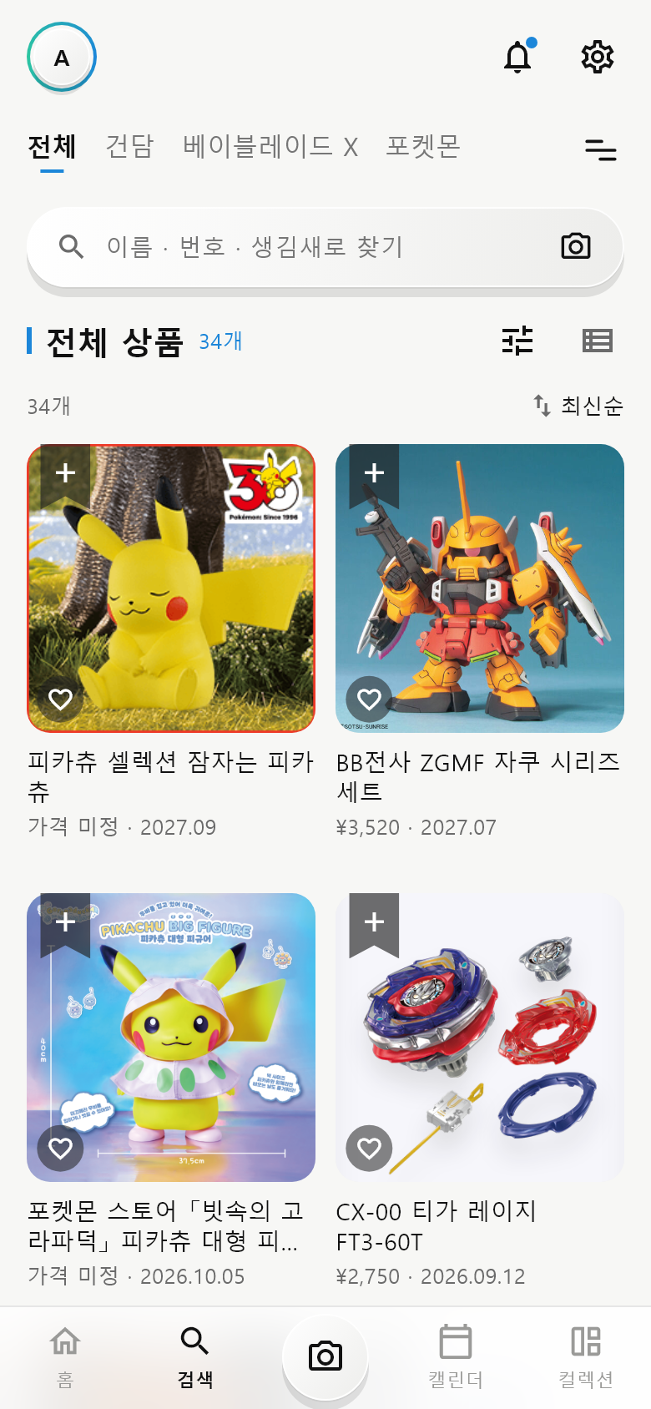
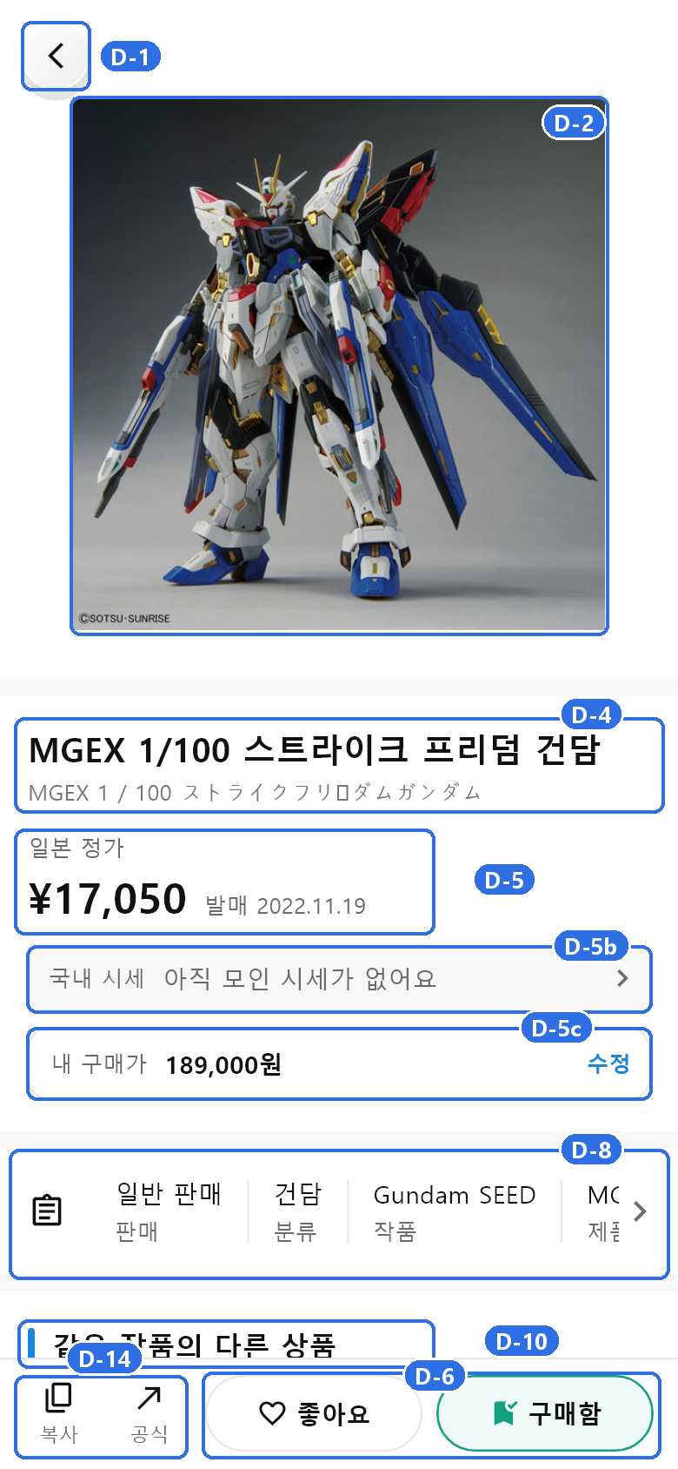
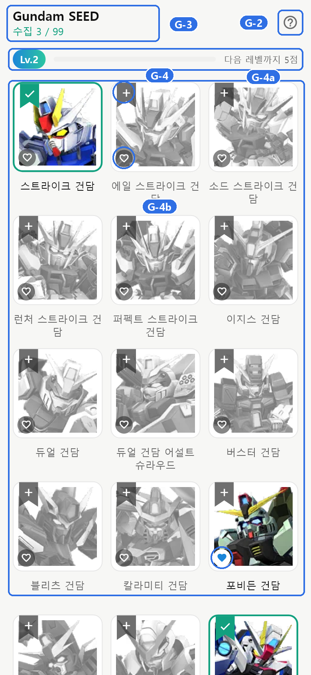
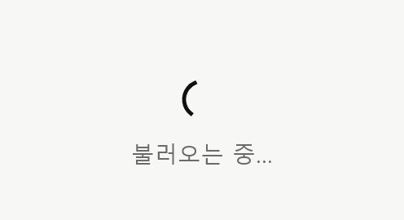
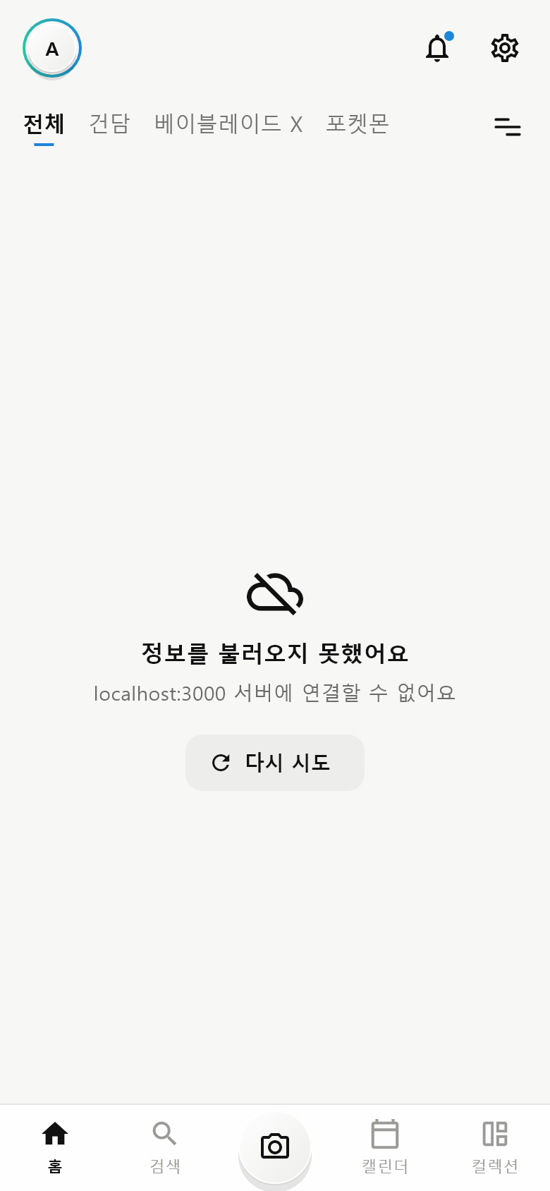
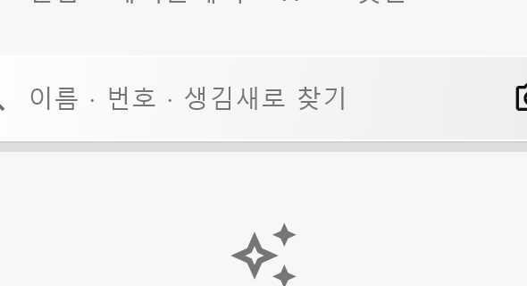
APPENDIX B1 — 참조: 데모 및 스크린샷 (1/2)
부록 B1 · 질의 때만
참조: 전체 화면과 상태 화면
A 홈
B 검색 · O 전체 상품
D 상품 상세
G 도감
F 컬렉션
a_home_screen.dart · 요소 번호
b_search · o_see_all
d_kit_detail_screen.dart
g_guide_view.dart
f_collection_screen.dart
로딩
오류 + 다시 시도
빈 상태
영상 · 링크
데모 1분 docs/영상/demo_1min.mp4 (녹화 후)
원칙 클립 docs/영상/p01–p10.mp4 (권장)
저장소 github.com/mdefitko777/gunpula-flutter
다시 만들기 flutter test tool/screenshots_test.dart
DEMO_STATE=loading
DEMO_STATE=error
DEMO_STATE=empty
GAI3008-01 중간고사 발표 양식 v1.0.0 · 기준: 중간고사_안내.md · 안내문 4장 6단계(로딩/오류/빈 상태 · 적응형) · 6장 제출물 ①
B1-1
Notes:
【부록 B1】 '다른 화면은요?' '오류가 나면?'에 이 장을 펼친다. 위 줄: 화면별 캡처(A · D · G 는 요소 번호 표시), 아래 줄: FutureBuilder 3상태 — 같은 홈 화면을 DEMO_STATE 로 실행한 모습.

Slide 15
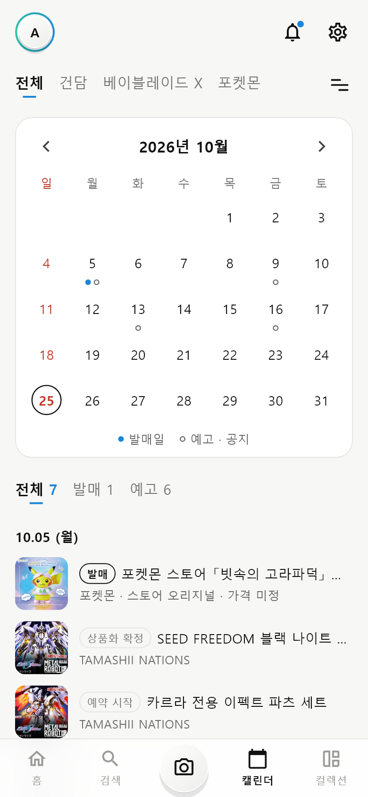
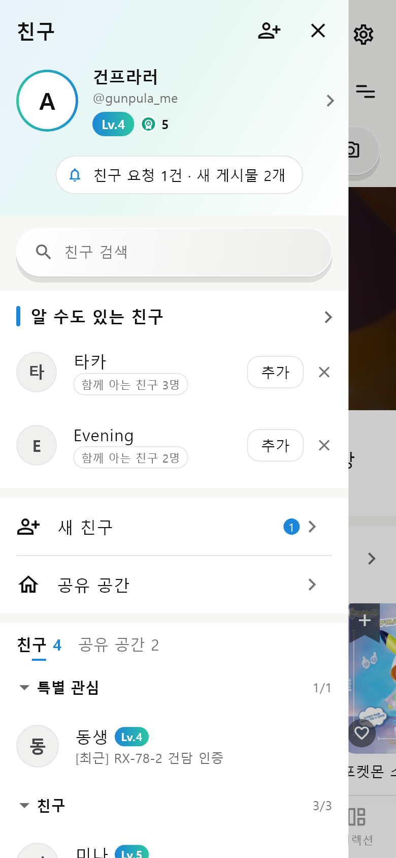
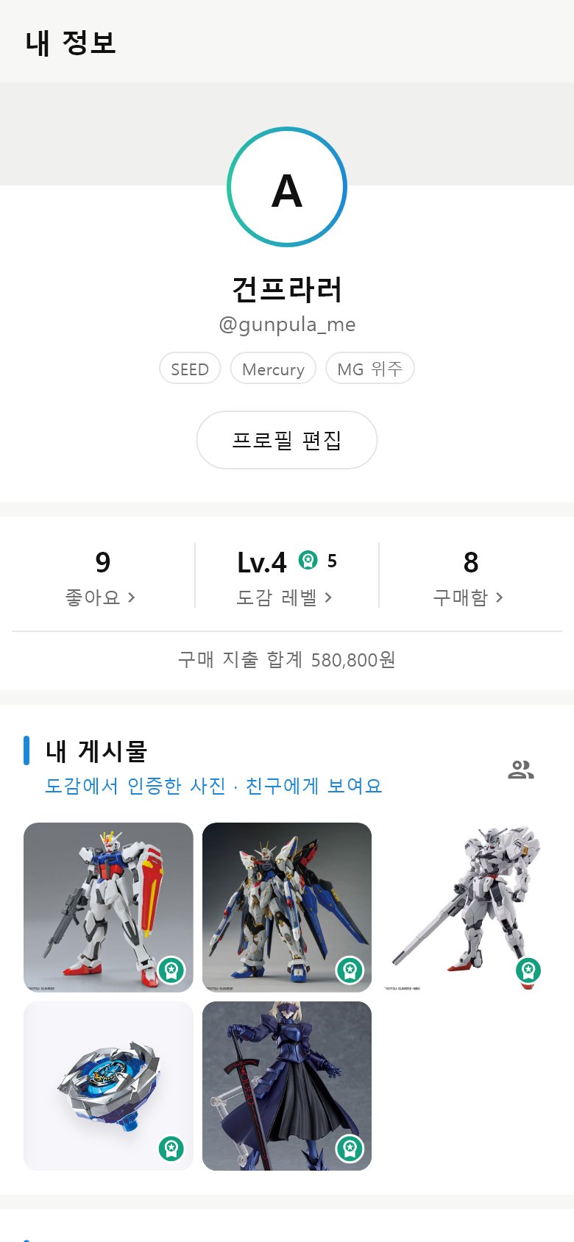
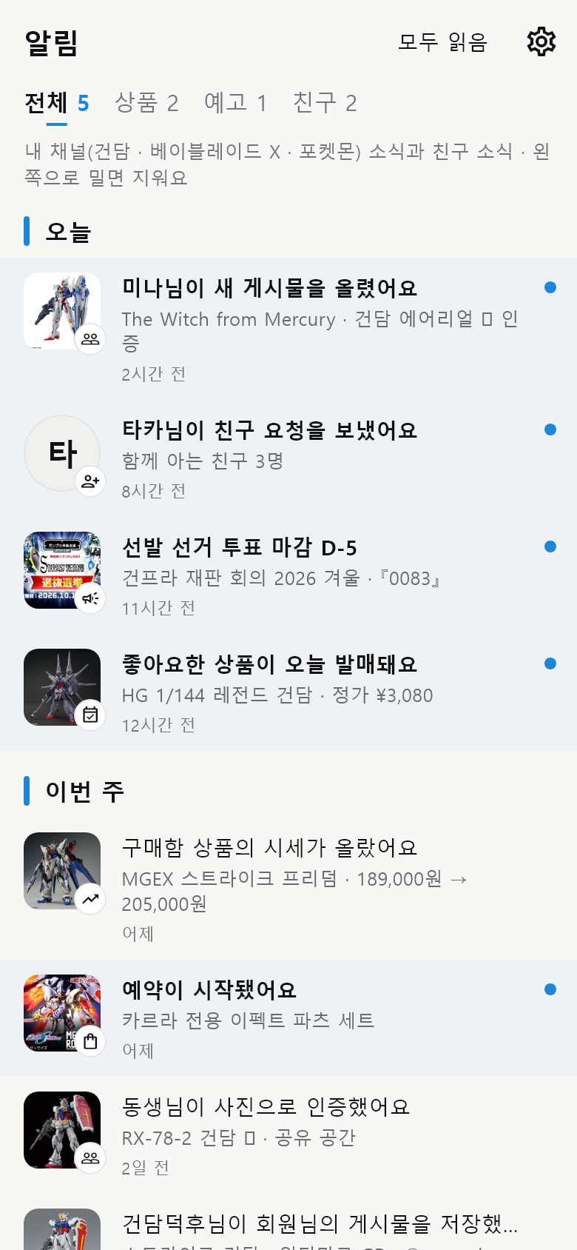
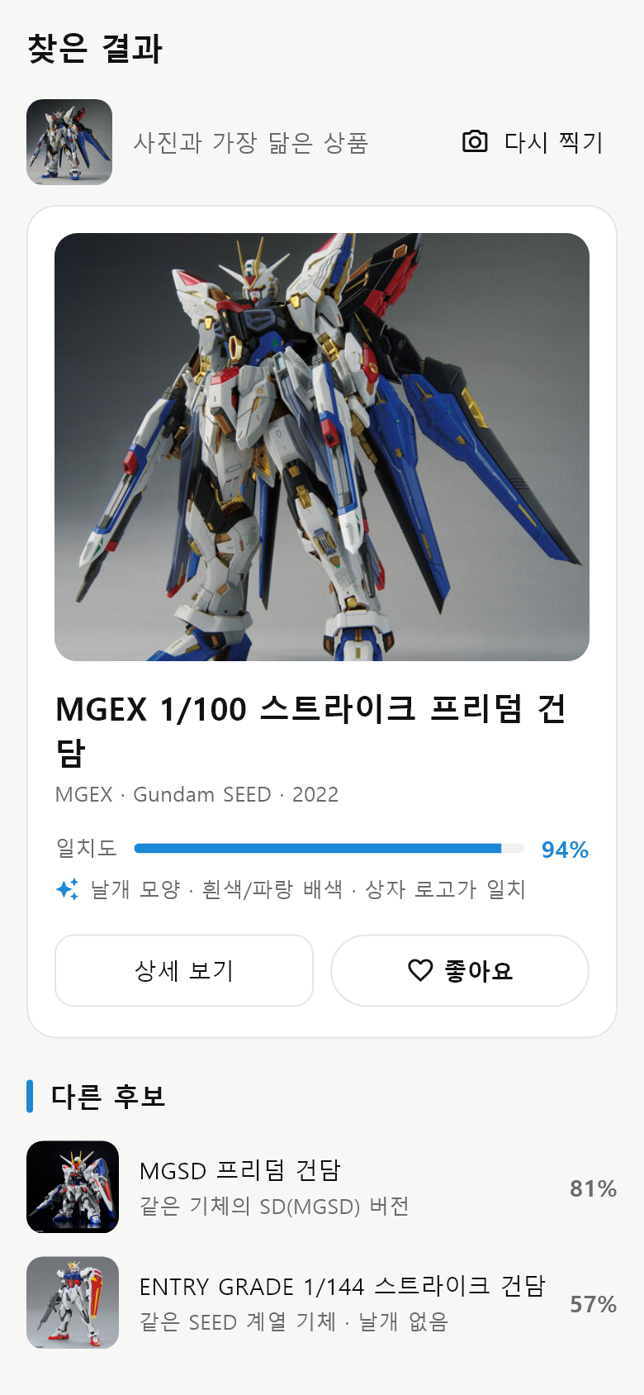
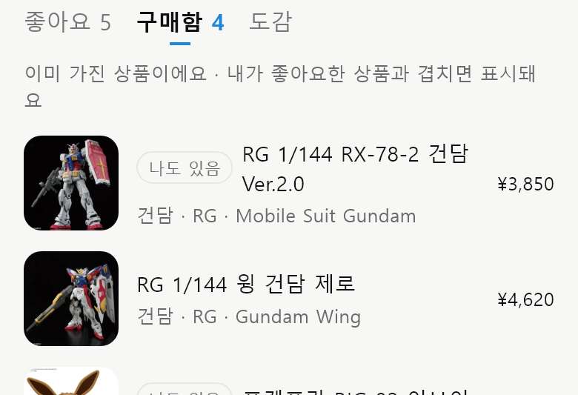
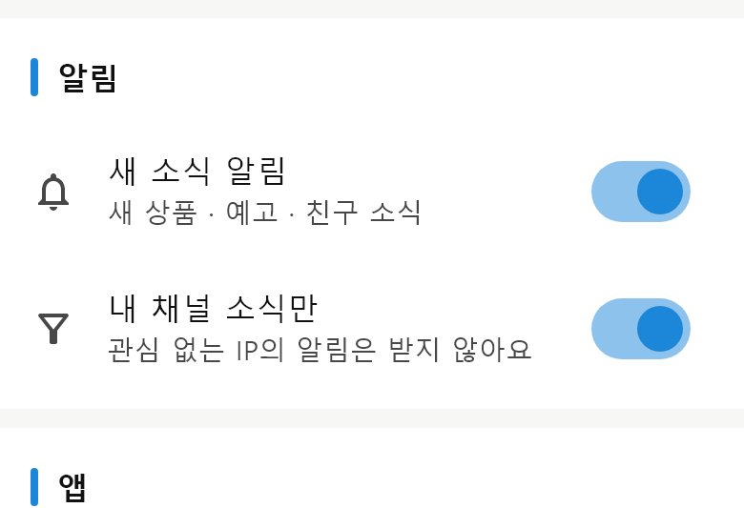
APPENDIX B1 — 참조: 데모 및 스크린샷 (2/2)
부록 B1 · 질의 때만
참조: 나머지 화면 · 가로 · 폴드
H 캘린더
M 친구 서랍
I 내 정보
N 알림
E 찍어서 찾기 결과
h_calendar_screen.dart
m_friends_drawer.dart
i_profile_screen.dart
n_notifications_screen.dart
e_camera_screen.dart
L 친구 컬렉션
K 설정
가로 폰 — 측면 탭 (S-5)
폴드 펼침 — 반반 (S-12)
영상 · 링크
7가지 크기
320×568 · 390×844 · 844×390 · 690×830 · 830×690 · 768×1024 · 1280×800
넘침 0 · 53개 통과
l_friend_collection
k_settings_screen.dart
844×390
830×690
GAI3008-01 중간고사 발표 양식 v1.0.0 · 기준: 중간고사_안내.md · 안내문 4장 6단계(로딩/오류/빈 상태 · 적응형) · 6장 제출물 ①
B1-2
Notes:
【부록 B1-2】 나머지 화면과 적응형. 화면 16개 목록 = README 3장 · 디자인 가이드 1장. 가로 폰은 측면 탭, 폴드 · 태블릿은 반반 화면 — test/layout_test.dart 7가지 크기에서 넘침 0.

Slide 16
APPENDIX B2 — 원칙 카드 P01 (1/10)
부록 B2 · P01
원칙 카드 P01 — 시스템 상태의 가시성
원칙 카드 P01 5칸: 원칙 · 근거 · 적용 · 시연 · 판단
근거 캡처
원칙
닐슨 1 — 지금 무슨 일이 일어나는지 늘 알려 준다
리뷰 · 2025-07-28 ★3
"PLEASE FIX THE SCANNER" — 스캐너가 멈추거나 꺼져도 앱이 아무것도 알려 주지 않는다
근거
2025-07-28 ★3 "PLEASE FIX THE SCANNER" — 스캐너가 멈추거나 꺼져도 앱이 아무것도 알려 주지 않는다
적용
E-4 "AI가 비교하는 중…" · E-6 일치도 막대 · G-4a Lv 막대(다음 레벨까지 n점) · N-3 안 읽음 점 · 모든 GET 화면 LoadingView (A-7 · B-8 · F-9) — 코드 // E-4 P01
시연 캡처
시연
18_camera_result.png · 04_v2_c.png / p01.mp4: 카메라 → 찍기 → "비교하는 중…" → 일치도 94%
판단
돌아가는 원만 보여 주기 — 버림: 무엇을 하는 중인지 모른다(리뷰의 "멈춘 건지 모르겠다"). 문구 + 결과 일치도로
GAI3008-01 중간고사 발표 양식 v1.0.0 · 기준: 중간고사_안내.md · 4장 1 · 5 · 7단계 · 7주차 덱 부록 A4(원칙 카드 5칸)
B2·01
Notes:
【부록 B2 · P01】 질문받은 원칙의 다섯 칸을 순서대로 — 원칙 → 근거(리뷰 · 캡처) → 적용(요소 번호 · 위젯) → 시연(클립) → 판단(버린 대안과 이유). 원본: docs/원칙카드.md · 코드 grep -rn "P01" lib

Slide 17
APPENDIX B2 — 원칙 카드 P02 (2/10)
부록 B2 · P02
원칙 카드 P02 — 시스템과 실세계의 일치
원칙 카드 P02 5칸: 원칙 · 근거 · 적용 · 시연 · 판단
근거 캡처
원칙
닐슨 2 — 사용자가 아는 말 · 물건 · 순서로 보여 준다
근거
현행 캡처: 미국 경매가(달러) 위주, 일본 정가 · 원래 이름이 없다. 잘된 점: 상자 사진 · 품번(그대로 가져감)
적용
D-4 일본어 원래 이름 · D-5 "일본 정가" ¥ · D-2 공식 사진 · A-3 / J-1 공식 홍보 이미지 그대로 · 건담 작품명은 영어 공식명(The Witch from Mercury …)
시연 캡처
시연
03_v2_b.png / p02.mp4: 상세 위 → 일본어 이름 → "일본 정가" → 국내 시세 한 줄
판단
정가를 원화로 바꿔 보여 주기 — 버림: 환율 계산은 "실제 계산"(감점)이고 매장 가격표와 달라진다(p27). 작품명 한글 줄임말 — 버림: 처음 보는 사람이 모른다(p25)
GAI3008-01 중간고사 발표 양식 v1.0.0 · 기준: 중간고사_안내.md · 4장 1 · 5 · 7단계 · 7주차 덱 부록 A4(원칙 카드 5칸)
B2·02
Notes:
【부록 B2 · P02】 질문받은 원칙의 다섯 칸을 순서대로 — 원칙 → 근거(리뷰 · 캡처) → 적용(요소 번호 · 위젯) → 시연(클립) → 판단(버린 대안과 이유). 원본: docs/원칙카드.md · 코드 grep -rn "P02" lib

Slide 18
APPENDIX B2 — 원칙 카드 P03 (3/10)
부록 B2 · P03
원칙 카드 P03 — 사용자 통제와 자유
원칙 카드 P03 5칸: 원칙 · 근거 · 적용 · 시연 · 판단
근거 캡처
원칙
닐슨 3 — 실수했을 때 쉽게 되돌아갈 비상구
리뷰 · 2023-04-18 ★5
"the layout is a pain" — 누를 때마다 다른 창 · 2025-08-08 ★1: 원치 않게 처음 화면으로 튕긴다
근거
2023-04-18 ★5 "the layout is a pain" — 누를 때마다 다른 창 · 2025-08-08 ★1: 원치 않게 처음 화면으로 튕긴다
적용
모든 켜고 끄기 토스트에 "되돌리기"(좋아요 · 구매함 · 점등 · 읽음) · F-10 휴지통 · S-6 IndexedStack(탭을 바꿔도 보던 자리) · O 전체 목록 = 같은 탭 안 보기 + ‹
시연 캡처
시연
12_collection.png / p03.mp4: 편집 → 2개 삭제 → 🗑 배지 → 휴지통에서 복원
판단
삭제 전에 확인만 묻기 — 부족: 확인 뒤엔 방법이 없다 → 휴지통(p13). 전체 목록을 새 화면으로 쌓기 — 버림: "홈 머리 아래에서 바뀌어야" → 탭 안 보기(p20)
GAI3008-01 중간고사 발표 양식 v1.0.0 · 기준: 중간고사_안내.md · 4장 1 · 5 · 7단계 · 7주차 덱 부록 A4(원칙 카드 5칸)
B2·03
Notes:
【부록 B2 · P03】 질문받은 원칙의 다섯 칸을 순서대로 — 원칙 → 근거(리뷰 · 캡처) → 적용(요소 번호 · 위젯) → 시연(클립) → 판단(버린 대안과 이유). 원본: docs/원칙카드.md · 코드 grep -rn "P03" lib

Slide 19
APPENDIX B2 — 원칙 카드 P04 (4/10)
부록 B2 · P04
원칙 카드 P04 — 일관성과 표준
원칙 카드 P04 5칸: 원칙 · 근거 · 적용 · 시연 · 판단
근거 캡처
원칙
닐슨 4 — 같은 것은 어디서나 같은 모양 · 같은 말
리뷰 · 2023-11-23 ★5
"쇼케이스와 컬렉션의 차이를 모르겠다" — 비슷한 기능이 다른 이름 · 모양으로 흩어져 있다
근거
2023-11-23 ★5: "쇼케이스와 컬렉션의 차이를 모르겠다" — 비슷한 기능이 다른 이름 · 모양으로 흩어져 있다
적용
모양 둘: ♡ = 좋아요, 리본 + → ✓ = 구매함(A-9 · G-4b · D-6) · 색 둘: 파랑 = 고름, 민트 = 가진 것(S-15) · 앱 전체 한 벌(S-16 MarksHost) · 같은 부품(ProductTile · GpSearchBar)
시연 캡처
시연
02_v2_a · 03_v2_b · 04_v2_c / p04.mp4: 홈 ♡ → 컬렉션 좋아요 +1 → 상세 ♡ 켜짐
판단
화면마다 다른 표시 — 버림: AI 반론 "같은 행동이 3–4가지 모양"(셀프 논증 쟁점 1) → 하나로(p26). 파랑 하나로 모든 상태 — 버림: 쟁점 2 → 민트 추가
GAI3008-01 중간고사 발표 양식 v1.0.0 · 기준: 중간고사_안내.md · 4장 1 · 5 · 7단계 · 7주차 덱 부록 A4(원칙 카드 5칸)
B2·04
Notes:
【부록 B2 · P04】 질문받은 원칙의 다섯 칸을 순서대로 — 원칙 → 근거(리뷰 · 캡처) → 적용(요소 번호 · 위젯) → 시연(클립) → 판단(버린 대안과 이유). 원본: docs/원칙카드.md · 코드 grep -rn "P04" lib

Slide 20
APPENDIX B2 — 원칙 카드 P05 (5/10)
부록 B2 · P05
원칙 카드 P05 — 오류 예방
원칙 카드 P05 5칸: 원칙 · 근거 · 적용 · 시연 · 판단
근거 캡처
원칙
닐슨 5 — 실수가 일어나기 전에 막는다
리뷰 · 2025-08-08 ★1
원치 않는 새로고침 · 리셋 — 사용자가 의도하지 않은 큰 변화
근거
2025-08-08 ★1: 원치 않는 새로고침 · 리셋 — 사용자가 의도하지 않은 큰 변화
적용
F-7 여러 개 삭제 · D-12 오류 제보 · K-5 로그아웃 · O-6 기록 지우기 → 확인 대화상자 / G-5c 그 기체가 찍힌 사진이어야 켜짐 / I-9 · I-10 게시물 공개 범위 / 맞는 상품 0이면 필터 적용 잠김(O-2)
시연 캡처
시연
14_profile.png / p05.mp4: 도감 기체 → 내 사진 → 다른 사진 → "찾지 못했어요" → 맞는 사진 → 인증
판단
"내 사진으로" 버튼 한 번에 점등 — 버림: 사용자 지적 "사진에 그 기체가 있어야 켜져야"(p09) → 사진 고르기 + 판정 흐름
GAI3008-01 중간고사 발표 양식 v1.0.0 · 기준: 중간고사_안내.md · 4장 1 · 5 · 7단계 · 7주차 덱 부록 A4(원칙 카드 5칸)
B2·05
Notes:
【부록 B2 · P05】 질문받은 원칙의 다섯 칸을 순서대로 — 원칙 → 근거(리뷰 · 캡처) → 적용(요소 번호 · 위젯) → 시연(클립) → 판단(버린 대안과 이유). 원본: docs/원칙카드.md · 코드 grep -rn "P05" lib

Slide 21
APPENDIX B2 — 원칙 카드 P06 (6/10)
부록 B2 · P06
원칙 카드 P06 — 기억보다 재인
원칙 카드 P06 5칸: 원칙 · 근거 · 적용 · 시연 · 판단
근거 캡처
원칙
닐슨 6 — 외우지 않아도 보고 고를 수 있게
리뷰 · 2023-11-23 ★5
"오래 썼지만 인터페이스를 익히기 어렵다"
근거
2023-11-23 ★5: "오래 썼지만 인터페이스를 익히기 어렵다"
적용
늘 보이는 내 채널 바(C-1) · 밑줄 탭(F-2 · N-1 · L-1) · 검색창을 누르면 최근 · 인기 검색어 · AI 예시 문장(B-3 · B-4 · B-5) · 필터 패널: 작품 · 종류 · 라인 체크 목록(O-2)
시연 캡처
시연
10_search_all.png / p06.mp4: 검색 탭(전체 상품) → 검색창 → 최근 검색 칩 → 결과
판단
필터를 알약 줄로 — 버림: "못생김, 상태가 아니라 작품별로" → 오른쪽 패널(p21). 검색 첫 화면 = 최근 · 인기 판 — 버림: "기본은 전체 상품"(p22)
GAI3008-01 중간고사 발표 양식 v1.0.0 · 기준: 중간고사_안내.md · 4장 1 · 5 · 7단계 · 7주차 덱 부록 A4(원칙 카드 5칸)
B2·06
Notes:
【부록 B2 · P06】 질문받은 원칙의 다섯 칸을 순서대로 — 원칙 → 근거(리뷰 · 캡처) → 적용(요소 번호 · 위젯) → 시연(클립) → 판단(버린 대안과 이유). 원본: docs/원칙카드.md · 코드 grep -rn "P06" lib

Slide 22
APPENDIX B2 — 원칙 카드 P07 (7/10)
부록 B2 · P07
원칙 카드 P07 — 사용의 유연성과 효율성
원칙 카드 P07 5칸: 원칙 · 근거 · 적용 · 시연 · 판단
근거 캡처
원칙
닐슨 7 — 익숙한 사람은 지름길로
리뷰 · 2025-11-30 ★1
시세를 한 달 10번만 볼 수 있게 막았다
근거
2025-11-30 ★1: 시세를 한 달 10번만 볼 수 있게 막았다
적용
사진 위 ♡ · 리본 바로 누르기(A-9 · O-4 · G-4b) · 탭 바 가운데 카메라(S-4) · 국내 시세 한 줄, 횟수 제한 없음(D-5b) · 내 정보 숫자 → 컬렉션 그 목록(I-4 · F-11) · 홈 › → 같은 탭 전체 목록(A-5)
시연 캡처
시연
02_v2_a.png / p07.mp4: 홈 카드 리본 한 번 → ✓ (상세에 들어가지 않고 구매함)
판단
시세를 "시장가" 칸 + 국내 시세 칸 두 곳에 — 버림: 사용자 "겹친다" → 정가 아래 한 줄 + 누르면 시트(p08)
GAI3008-01 중간고사 발표 양식 v1.0.0 · 기준: 중간고사_안내.md · 4장 1 · 5 · 7단계 · 7주차 덱 부록 A4(원칙 카드 5칸)
B2·07
Notes:
【부록 B2 · P07】 질문받은 원칙의 다섯 칸을 순서대로 — 원칙 → 근거(리뷰 · 캡처) → 적용(요소 번호 · 위젯) → 시연(클립) → 판단(버린 대안과 이유). 원본: docs/원칙카드.md · 코드 grep -rn "P07" lib

Slide 23
APPENDIX B2 — 원칙 카드 P08 (8/10)
부록 B2 · P08
원칙 카드 P08 — 미학적이고 미니멀한 디자인
원칙 카드 P08 5칸: 원칙 · 근거 · 적용 · 시연 · 판단
근거 캡처
원칙
닐슨 8 — 지금 필요 없는 정보는 뺀다
근거
2023-04-18 ★5 "the layout is a pain" · 2025-11-30 ★1 "TOO MANY ADS ON ONE SCREEN"
적용
흑백 + 포인트 두 색 · 글자 6단계(S-15) · 홈 가로 줄은 사진 + 이름만(A-6) · 아래로 스크롤하면 탭 바와 아바타 줄 접힘(S-8 · S-13) · 광고 없음
시연 캡처
시연
02_v2_a.png · 01_v1_current.png(전) / p08.mp4: 홈을 내려 읽으면 위 · 아래가 접힘
판단
큰 검정 바탕 + 흰 글자 면 — 버림(흰 바탕 위 떠 있는 버튼). 금색 장식 로고 — 버림: 48px 아이콘에서 뭉개지고 흑백 화면과 어긋남(로고 보류)
GAI3008-01 중간고사 발표 양식 v1.0.0 · 기준: 중간고사_안내.md · 4장 1 · 5 · 7단계 · 7주차 덱 부록 A4(원칙 카드 5칸)
B2·08
Notes:
【부록 B2 · P08】 질문받은 원칙의 다섯 칸을 순서대로 — 원칙 → 근거(리뷰 · 캡처) → 적용(요소 번호 · 위젯) → 시연(클립) → 판단(버린 대안과 이유). 원본: docs/원칙카드.md · 코드 grep -rn "P08" lib

Slide 24
APPENDIX B2 — 원칙 카드 P09 (9/10)
부록 B2 · P09
원칙 카드 P09 — 오류 인식 · 진단 · 복구 돕기
원칙 카드 P09 5칸: 원칙 · 근거 · 적용 · 시연 · 판단
근거 캡처
원칙
닐슨 9 — 무엇이 잘못됐는지 말하고 빠져나갈 길을 준다
리뷰 · 2021-03-22 ★2
목록에 없는 상품을 추가 · 오류 표시할 방법이 없다 · 2023-11-23: 일반판이 DB에서 자주 빠져 있다
근거
2021-03-22 ★2: 목록에 없는 상품을 추가 · 오류 표시할 방법이 없다 · 2023-11-23: 일반판이 DB에서 자주 빠져 있다
적용
모든 GET 화면 ErrorView + "다시 시도" · 빈 상태 + 빠져나갈 길(F-9 "검색하러 가기", B-8 "전체 채널에서 찾기", O-8 "필터 초기화") · D-12 정보 오류 제보 · G-5c 판정 실패 안내 · E-9 다시 찍기
시연 캡처
시연
22_state_error.png / p09.mp4: DEMO_STATE=error → 오류 안내 → 다시 시도
판단
토스트로만 "불러오기 실패" — 버림: 몇 초 뒤 사라지면 다음 행동을 모른다 → 화면에 남는 ErrorView + 버튼
GAI3008-01 중간고사 발표 양식 v1.0.0 · 기준: 중간고사_안내.md · 4장 1 · 5 · 7단계 · 7주차 덱 부록 A4(원칙 카드 5칸)
B2·09
Notes:
【부록 B2 · P09】 질문받은 원칙의 다섯 칸을 순서대로 — 원칙 → 근거(리뷰 · 캡처) → 적용(요소 번호 · 위젯) → 시연(클립) → 판단(버린 대안과 이유). 원본: docs/원칙카드.md · 코드 grep -rn "P09" lib

Slide 25
APPENDIX B2 — 원칙 카드 P10 (10/10)
부록 B2 · P10
원칙 카드 P10 — 도움말과 문서
원칙 카드 P10 5칸: 원칙 · 근거 · 적용 · 시연 · 판단
근거 캡처
원칙
닐슨 10 — 필요할 때 그 자리에서 짧게
리뷰 · 2021-09-17 ★3
시세가 어디서 나온 값인지 모르겠다
근거
2021-09-17 ★3: 시세가 어디서 나온 값인지 모르겠다
적용
G-2 도감 읽는 법(? → 4단계 · 점수) · D-5b 국내 시세 "거래 n건" + 시트에 플랫폼 3곳 · J-5 "공식으로 가기"(출처) · D-14 공식 상품 페이지 · B-5 "말로 설명해서 찾기" 예시 문장
시연 캡처
시연
04_v2_c.png / p10.mp4: 작품 도감 → ? → 도감 읽는 법 시트
판단
화면 위 긴 범례 줄 — 버림: 사용자 "긴 줄 대신 ? 아이콘"(p12). 시세 출처를 문장으로 길게 — 버림: 거래 건수 + 플랫폼 이름만
GAI3008-01 중간고사 발표 양식 v1.0.0 · 기준: 중간고사_안내.md · 4장 1 · 5 · 7단계 · 7주차 덱 부록 A4(원칙 카드 5칸)
B2·10
Notes:
【부록 B2 · P10】 질문받은 원칙의 다섯 칸을 순서대로 — 원칙 → 근거(리뷰 · 캡처) → 적용(요소 번호 · 위젯) → 시연(클립) → 판단(버린 대안과 이유). 원본: docs/원칙카드.md · 코드 grep -rn "P10" lib

Slide 26
APPENDIX B3 — prompt-log (1/2)
부록 B3
prompt-log: AI에게 맡긴 일과 나의 판단
날짜
요청 (지문 요약)
AI 결과
판단
이유 (안내문 · 원칙 · 리뷰 근거)
P번호
10/24
★ (ChatGPT) 기존 Gunpula · hobbyDB 화면의 문제를 비판해 달라
메뉴 과다 · 정보 흩어짐 · 화면마다 다른 조작
수정
그대로 따르지 않고 "아래 탭 5개 + 위 채널 바"로 내가 다시 설계 — 리뷰 "익히기 어렵다"
P06
10/24
아래 탭을 무엇으로 나눌지 (홈 · 검색 · 카메라 + 2개)
캘린더 · 컬렉션, 도감은 컬렉션 안 보기
수용
저니 ⑤ "모은 것 보기"를 컬렉션 안에 — 탭 수 줄이기
P06 P08
10/24
홈 레이아웃 시안 여러 개
매거진형 · 목록형 등
수정
PS Store · IMDb 참고 캡처를 주고 "배너 + 가로 줄"로 바꿈
P08
10/25
홈 · 검색 검색창이 다르다, 재사용 안 된 것 찾기
GpSearchBar 하나로, 중복 7종 공용 위젯화
수용
같은 것은 같은 모양
P04
10/25
상세의 "시장가"와 "국내 시세"가 겹친다
정가 아래 시세 한 줄 + 시트로 합침
수용
같은 정보 두 번 = 미니멀 위반 (p08)
P07 P08
10/25
도감을 내 사진으로 켜고 싶다
"내 사진으로" 토글 한 번에 점등
수정
내 지적: 그 기체가 찍힌 사진이어야 → 사진 고르기 + 판정 흐름 (p09)
P05
10/25
좋아요 · 구매함 표시를 IMDb 처럼
사진 왼쪽 위 리본 + · 왼쪽 아래 ♡
수용
상세에 들어가지 않고 바로 담기 (p14)
P07
10/25
친구 화면을 QQ 옆 서랍처럼
가장자리 밀기 → 서랍, 아바타 → 서랍 → 내 정보
수용
친구 목록을 내 정보와 나눠 한 곳에 (p16 · p17)
P07
10/25
홈 "›" 전체 목록 화면
새 화면 + 좋아요/구매함 알약 거르기
수정 → 폐기
내 지적: 홈 머리 아래에서 · 작품별로 · 알약은 못생김 → 탭 안 보기 + 오른쪽 필터 패널 (p20 · p21)
P03 P06
10/25
검색 탭 첫 화면
"전체 상품 둘러보기" 카드 + 최근 · 인기 판
수정
내 지적: 기본 = 전체 상품, 검색창을 누르면 판 (p22)
P06
★ = AI에게 반론을 요청한 줄 — 셀프 논증(08장)의 증거 · 판단: 수용 = 그대로 · 수정 = 고쳐서 · 폐기 = 버림 · 원본 docs/prompt-log.md (커밋 pNN 으로 결과 확인)
GAI3008-01 중간고사 발표 양식 v1.0.0 · 기준: 중간고사_안내.md · 8장 FAQ("지문과 판정 결과를 기획 문서에 남긴다") · 5장 허용/감점 · 7주차 덱 부록 A5
B3-1
Notes:
【부록 B3】 'AI를 어떻게 썼나요?'에 한두 줄로 — 요청 → AI 결과 → 내 판단 → 이유. ★ 줄이 셀프 논증의 AI 반론 요청이다. 받아들이지 않은 예: 10/25 '홈 › 전체 목록'(알약 거르기 폐기), 10/25 로고 시안 폐기.

Slide 27
APPENDIX B3 — prompt-log (2/2)
부록 B3
prompt-log: AI에게 맡긴 일과 나의 판단
날짜
요청 (지문 요약)
AI 결과
판단
이유 (안내문 · 원칙 · 리뷰 근거)
P번호
10/25
정렬 메뉴가 앱과 안 어울림 · 비율별 문제
바텀 시트 · 가로 폰 측면 탭 · 7가지 크기 테스트
수용
적응형 = 창 너비 기준(AGENTS.md), 넘침 0 확인 (p23)
P04 P08
10/25
폴드처럼 반반 화면 — 의견 먼저
목록-상세만 반반, 홈 제외 제안
수정
내 결정: QQ처럼 왼쪽 = 폰 화면 전체(탭 바 포함) (p24)
P07
10/25
★ UI 설계에 어떤 문제가 있는지 지적해 달라
13가지: 표시 모양 3–4종 · 파랑 과다 · 위쪽 높이 · 동기화 · 글자 15종 · "프로토타입" 토스트 · 로고 없음 …
수정
로고(13)만 보류, 12개 반영 — 셀프 논증 쟁점 1–5의 반론 (p25–p32)
P04 P08 P01
10/25
로고 디자인 (원형 아카이브 · 명품 로고 참고)
시안 4차례 (우물 · 비석 · 아틀라스 · 모노그램)
폐기
내 판단: 고급스럽지 않음 → 로고는 다음 단계로 보류
P08
10/26
반반 화면 선택 표시를 ValueNotifier 로
동작함
수정
AGENTS.md "setState 만" → 맨 위 setState + InheritedWidget(PaneHost) (p33)
—
10/26
좋아요 · 구매함이 화면마다 따로 바뀜
맨 위 MarksHost(setState)로 한 벌
수용
상태관리 패키지 없이 setState 를 위로 — 저장도 안 함 (p31)
P04
10/26
디자인 가이드를 지금 코드와 맞게
코드 대응표 → 요소표 생성기 + 문서
수용
"기획과 일치"(UI 25) — 번호 · 명칭이 코드와 같게 (p34)
—
10/26
제출물 준비 (README · 스크린샷 · 문서 · 발표자료)
테스트로 스크린샷 · 리뷰 원문 확인 · 초안
수정
셀프 논증 · 자가 점수는 내가 확인 후 확정
—
10/26
현행 앱 스크린샷
이메일이 보이는 스토어 이미지 제외
수정
실제 개인정보 사용 금지 (안내문 5장)
—
★ = AI에게 반론을 요청한 줄 — 셀프 논증(08장)의 증거 · 판단: 수용 = 그대로 · 수정 = 고쳐서 · 폐기 = 버림 · 원본 docs/prompt-log.md (커밋 pNN 으로 결과 확인)
GAI3008-01 중간고사 발표 양식 v1.0.0 · 기준: 중간고사_안내.md · 8장 FAQ("지문과 판정 결과를 기획 문서에 남긴다") · 5장 허용/감점 · 7주차 덱 부록 A5
B3-2
Notes:
【부록 B3】 'AI를 어떻게 썼나요?'에 한두 줄로 — 요청 → AI 결과 → 내 판단 → 이유. ★ 줄이 셀프 논증의 AI 반론 요청이다. 받아들이지 않은 예: 10/25 '홈 › 전체 목록'(알약 거르기 폐기), 10/25 로고 시안 폐기.

Slide 28
APPENDIX B4 — 자가평가 요약 (개인 점검용)
부록 B4 · 제출 전 점검
자가평가: 공개 배점 그대로, 근거 위치를 채웠다
영역
세부
배점
확인할 것 (안내문 문구)
근거 위치
자가
기획
현행 분석 · 리뷰 근거
10
잘된 점 원칙 번호 · 별점 분포 · 인용(날짜 · 별점) · 유형
05장 · docs/기획.md 1장
__ / 10
사업 요약
5
목표 · 퍼소나 · 문제 · v2 핵심 가치
03장 · B5-1
__ / 5
저니
8
목표 · 단계별 리뷰 · 감정 최저점 · 확장 4줄
06장 · B5-2
__ / 8
피쉬본 · 5 Why
5
여섯 시각 · 우선순위 1개 · 근본 원인까지
06장 · B5-3
__ / 5
요소 분석 · 기준 · 가이드 글
8
번호 · 위젯명 · 비즈니스 명칭 · 명칭 일관
07장 · B5-4 · 디자인가이드 3 · 4장
__ / 8
상태관리 포인트
4
바뀌는 데이터 → 화면 · 위젯 · 구현 안 함
07장 · B5-5 · STATE: 74곳
__ / 4
셀프 논증
주장 · 반론 · 결론 · 전후
20
쟁점마다 주장 · 반론(AI) · 재반론 · 결론 · 근거 · 전 · 후
08장 · B3 · docs/셀프논증.md
__ / 20
UI 구현
일치 · 기능 · 3상태 · 적응형
25
명칭 · 원칙 일치 · 전환 · 임의 결과 · GET · 로딩/오류/빈 · 넓은 화면
09–10장 · B1 · 테스트 53개
__ / 25
발표
6분 · 데모 · 질의
15
리허설 6분 이내 · 데모 · 질의 2분에 부록으로 답함
리허설 기록 (02장 리허설 칸)
__ / 15
가산 · 감점
Vercel · 감점 항목
+5 / −5
배포 URL(선택) · 감점 항목 없음
Vercel 없음 · grep 결과 없음
+0 −0
합계
100
가산 · 감점 반영 전후 모두
__ / 100
점수는 안내문 7장 배점 안에서 강사가 매긴다 — 이 표는 빠진 칸을 찾는 점검 도구 · 자가 칸은 제출 전 직접 채운다 · 원본 docs/자가평가.md
GAI3008-01 중간고사 발표 양식 v1.0.0 · 기준: 중간고사_안내.md · 7장 평가(배점 그대로) · 5장 감점
B4
Notes:
【부록 B4】 발표 때 넘기지 않는다 — 제출 전(10/29 15:00) 자가 칸을 직접 채우는 점검 장. 감점 항목 grep 결과 없음(2026-10-26 확인).

Slide 29
APPENDIX B5-1 — 기획 상세: 사업 요약 1쪽
부록 B5-1 · 기획 상세
사업 요약: 민준의 흩어진 소식 · 기록을 한 앱으로
목표
대상 사용자 (퍼소나)
관심 IP의 새 소식과 내 컬렉션을 한 앱에서
소식 → 기록까지 앱 3곳(공식 X · 중고 앱 · hobbyDB) → 1곳
구매함 기록: 상세에 들어가서 → 사진 위 리본 1번 (A-9)
시세 보기 제한: 한 달 10번 → 없음 (D-5b)
민
대학생 · 수집 4년차 — 건프라 · 베이블레이드 X · 포켓몬 피규어
재판 · 신상 소식은 반다이 공식 X · 유튜브, 가격은 중고 앱에서 따로
갤럭시 폴드 사용 — 밖에선 접어서, 집에선 펼쳐서
동생과 같은 방에 컬렉션 — 겹쳐 사는 일이 생긴다
민준 · 23
퍼소나
해결할 문제 리뷰 · 저니 최저점 · 근본 원인(B5-3)과 같은 문제
v2의 핵심 가치 화면 · 원칙 P번호
① 정보가 흩어져 있다 — 공식 예고 · 발매일 · 시세 · 내 기록
② 익히기 어렵다 — 웹 메뉴 구조, 창이 따로 열림 (#1 · #2)
③ 한 번 막히면 떠난다 — 스캐너 멈춤 · 광고 · 시세 제한 (#3 · #4)
④ 나눌 방법이 없다 — 동생과 겹쳐 사고, 친구에게 보여 줄 곳이 없다
근본 원인: 내 관심 분야와 내가 하는 일의 순서가 화면 구조의 기준이 아니다
내 채널 소식 A 홈 · H 캘린더 · C-1 채널 바
P06
한 번에 기록 A-9 ♡ · 리본, 앱 전체 한 벌 (S-16)
P04 P07
도감 레벨 G-4 4단계 · G-4a Lv
P01
겹쳐 사지 않기 M 친구 서랍 · L "나도 있음"
P07
GAI3008-01 중간고사 발표 양식 v1.0.0 · 기준: 중간고사_안내.md · 안내문 4장 2단계 · 7장 기획 "사업 요약 5"
B5-1
Notes:
【부록 B5-1】 '누구를 위해 왜 고치나요?' — 목표(앱 3곳 → 1곳 · 리본 1번 · 시세 제한 없음) → 퍼소나 민준 → 해결할 문제 4가지 → v2 핵심 가치. 범위: UI만, 저장 · 로그인 · 결제 · 실제 인식 없음. 원본 docs/기획.md 2장.

Slide 30
APPENDIX B5-2 — 기획 상세: 사용자 저니 전체
부록 B5-2 · 기획 상세
사용자 저니: 최저점은 ③ 살지 판단 — 시세 제한 · 광고
목표
감정 최저점
새 재판 소식을 보고 → 사서 → 도감에 기록하기
③ 살지 판단 · 시세 월 10회 · 광고(#3) · 어긴 원칙 P07 P08 P10
단계 →
① 소식 알기
② 찾기
③ 살지 판단
④ 기록
⑤ 모은 것 보기
⑥ 나누기
사용자 행동
재판 · 신상 소식 확인
이름 · 번호 · 생김새로 찾기
정가 · 시세 · 이미 가졌나
산 것 · 갖고 싶은 것 표시
무엇이 남았나
동생 · 친구에게 보여 주기
현행 앱
소식 없음(외부 SNS)
웹 메뉴 · 스캐너
시세 월 10회 · 광고
쇼케이스/컬렉션 모호
목록만
쇼케이스(공개만)
리뷰 근거 #
—
#4 스캐너 · 2021-03-22 없는 상품
#3 시세 제한 · 2021-09-17 출처
#1 쇼케이스 vs 컬렉션
#2 창이 따로
—
감정 +2 ~ −2
0
−1
−2 최저점
−1
0
+1
사용 기기
폰
폰(매장) · 카메라
폰 · 폴드(반반)
폰
폴드 · 태블릿
폰
AI 활용 기회
내 채널 소식 요약
말로 설명해서 찾기 · 사진 인식
시세 범위 설명
—
사진 속 기체 판정
—
어긴 원칙
—
P01 · P09
P07 · P08 · P10
P04 · P06
P03 · P08
—
필요한 데이터 (GET)
announcements · franchises
kits · keywords
kits.priceJpy · market
내 좋아요 · 구매함
guideWorks · guideUnits
profile.friends · showcase
v2에서
홈 배너 · 캘린더 · 알림
검색 · 카메라 · 필터 패널
정가 + 시세 한 줄 · "나도 있음"
♡ · 리본 바로
도감 4단계 · Lv · 휴지통
친구 서랍 · 게시물 · 워터마크
주황 줄 = 확장 4줄(사용 기기 · AI 활용 기회 · 어긴 원칙 · 필요한 데이터) · 파랑 줄 = v2 해결 · 감정 곡선은 06장 · 원본 docs/기획.md 3장
GAI3008-01 중간고사 발표 양식 v1.0.0 · 기준: 중간고사_안내.md · 안내문 4장 3단계 · 7장 기획 "저니 8"
B5-2
Notes:
【부록 B5-2】 목표에서 출발해 단계별로 리뷰와 감정을 짚고, 최저점 ③ 살지 판단(시세 월 10회 · 광고 · 출처 불명)과 어긴 원칙 P07 · P08 · P10 을 말한다. 필요한 데이터는 json-server GET 필드와 같다.

Slide 31
APPENDIX B5-3 — 기획 상세: 피쉬본 · 5 Why 전체
부록 B5-3 · 기획 상세
근본 원인: 채널과 일의 순서가 화면의 기준이 아니다
피쉬본 — 여섯 시각의 원인 머리 = 수집가가 컬렉션 관리를 그만둔다
우선순위 1개 — 고른 이유
시각
원인 (리뷰 # · 저니 단계)
사용성 "익히기 어렵다" — 리뷰 #1 · #2(★5도 지적), 모든 단계에 영향, UI로 고칠 수 있다
모바일 UX
웹 메뉴(Database · Subjects · Market …)를 앱에 그대로 · 기능마다 새 창 (#2)
5 Why
사용성
쇼케이스 · 컬렉션 · 위시의 차이가 안 보임 · 상태가 모양으로 안 갈림 (#1)
Why 1
왜 익히기 어렵나? → 메뉴가 많고, 누를 때마다 다른 창이 열린다
Why 2
왜 메뉴가 많고 창이 열리나? → 웹사이트 정보 구조를 그대로 앱에 넣었다
데이터
일반판 누락 · 사용자가 추가 · 오류 표시를 못 함 · 시세 출처 불명
Why 3
왜 웹 구조를 그대로? → "데이터베이스를 보여 주는 창"으로 설계 — 데이터 종류로 나눔
API
시세 조회 횟수 제한(유료 유도) · 스캔 → 검색 연결이 멈춤 (#3)
Why 4
왜 데이터 종류로? → 모든 수집 분야를 한 메뉴로 덮으려 해 관심 분야가 화면에 없다
Why 5
근본 원인 → 내 관심 분야(채널)와 내가 하는 일의 순서가 화면 구조의 기준이 아니다
네트워크
스캐너 멈춤 · 원치 않는 새로고침 · 처음 화면으로 튕김 (#4)
근본 원인 → v2에서 고칠 것
위: 내 채널 바 하나 (C-1 · P06) / 아래 탭 = 일의 순서: 홈 · 검색 · 카메라 · 캘린더 · 컬렉션 (S-3)
한 화면 안에서 끝나는 일은 시트(덮기), 전체 보기는 같은 탭 안 O (P03 · P08)
프로세스
화면마다 광고 · 구독 정책 변경 · 오래된 사이트를 흡수하며 복잡해짐
GAI3008-01 중간고사 발표 양식 v1.0.0 · 기준: 중간고사_안내.md · 안내문 4장 4단계 · 7장 기획 "피쉬본 · 5 Why 5"
B5-3
Notes:
【부록 B5-3】 피쉬본 머리(그만둔다) → 여섯 시각 → 우선순위 '익히기 어렵다' → 5 Why → 근본 원인 → v2 C-1 채널 바 · S-3 탭 순서. 원본 docs/기획.md 4 · 5장.

Slide 32
APPENDIX B5-4 — 기획 상세: 화면별 요소 분석표 (1/3)
부록 B5-4 · 화면마다 복제
요소 분석: 화면 A — 홈
번호
Flutter 위젯명
비즈니스 명칭
정보 전달 기준
P번호
편의성
가이드 글
A-1
ChannelHeader
아바타 줄 + 내 채널 바
내 채널이 먼저
P04 P06
채널을 외우지 않음
네 탭 같은 머리
A-2
GpSearchBar 입구
검색창 · 카메라
찾기는 늘 위
P07 P04
탭 이동 없이 검색
검색 화면과 같은 모양
A-3
PageView + 점
공식 예고 배너
가장 큰 소식 1장
P08 P02
4초마다 자동 넘김
공식 이미지 그대로
A-4
배너 아래 상태 · 제목
예고 상태
발표 → 확정 → 예약
P01
지금 단계를 한눈에
상태 글자 고정
A-5
SectionHeader (막대 + ›)
줄 이름 · 전체 보기
줄마다 이름 하나
P06 P07
› 로 같은 탭 전체 목록
새 창 대신 탭 안
A-6
가로 ListView + ProductTile
최근 추가 · 발매 · 예고
사진 + 이름만
P08
옆으로 훑기
날짜 · 가격은 상세에
A-7
Loading / Error / Empty
불러오는 중 · 오류 · 빈 채널
상태를 화면에 남김
P01 P09
다시 시도 버튼
3상태 모든 GET
A-8
흰 띠 + 회백색 틈
줄 사이 층 구분
선 없이 경계
P08 P04
덜 복잡해 보임
흰 띠 10dp 틈
A-9
QuickMarks (리본 · ♡)
좋아요 · 구매함 바로 담기
왼쪽 위 리본 · 아래 ♡
P07 P04
상세에 안 들어감
앱 전체 한 벌
16화면 147요소 전체: docs/디자인가이드.md 3장 (코드 맨 위 대응표에서 생성) · 코드 주석 // A-1 P0x
a_home_screen.dart
GAI3008-01 중간고사 발표 양식 v1.0.0 · 기준: 중간고사_안내.md · 안내문 4장 5단계 · 7장 기획 "요소 분석 · 기준 · 가이드 글 8"
B5-4a
Notes:
【부록 B5-4 · 화면 A】 질문받은 화면의 요소를 번호로 짚는다 — 위젯명 · 비즈니스 명칭 · 정보 전달 기준 · P번호 · 편의성 · 가이드 글. 번호는 캡처 · 코드 주석과 같다.

Slide 33
APPENDIX B5-4 — 기획 상세: 화면별 요소 분석표 (2/3)
부록 B5-4 · 화면마다 복제
요소 분석: 화면 D — 상품 상세
번호
Flutter 위젯명
비즈니스 명칭
정보 전달 기준
P번호
편의성
가이드 글
D-2
PageView + 점
공식 사진
사진이 먼저
P02 P08
넘겨 보기
공식 사진만
D-4
제목 + 일본어 이름
상품명 (원문)
이름 → 원래 이름
P02
공식 검색에 복사
원문 그대로
D-5
Text(¥) + 발매일
일본 정가 · 발매
가장 큰 숫자 = 정가
P02 P01
정가 한눈에
엔화 = 일본 정가
D-5b
시세 한 줄 → 시트
국내 시세
정가 바로 아래
P01 P08
횟수 제한 없음
시세는 이 한 곳
D-5c
"내 구매가" 줄
내가 낸 돈
구매함일 때만
P01 P03
수정 시트
원화 = 내 구매가
D-6
하단 고정 ♡ · 리본
좋아요 · 구매함
화면 아래 늘 보임
P03 P04
내려 읽어도 바로
쇼핑 앱 같은 자리
D-8
요약 줄 → 시트
공식 정보
요약 → 전체 표
P08 P06
필요할 때만 펼침
분류 · 작품 · 라인
D-9
시세 시트 3칸
국내 시세 자세히
범위 · 플랫폼 3곳
P01 P08
없으면 찾을 곳
거래 n건 표시
D-12
TextButton → 확인
정보 오류 제보
보내기 전 확인
P05 P09
실수 전송 막음
수정 폼 대신 한 줄
D-14
하단 왼쪽 복사 · 공식
복사 · 공식 페이지
출처는 작게
P07 P10
한 번에 복사
공식 = 출처
d_kit_detail_screen.dart
나머지 D-1 · D-10 · D-11 · D-13 → 16화면 147요소 전체: docs/디자인가이드.md 3장 (코드 맨 위 대응표에서 생성) · 코드 주석 // D-2 P0x
GAI3008-01 중간고사 발표 양식 v1.0.0 · 기준: 중간고사_안내.md · 안내문 4장 5단계 · 7장 기획 "요소 분석 · 기준 · 가이드 글 8"
B5-4b
Notes:
【부록 B5-4 · 화면 D】 질문받은 화면의 요소를 번호로 짚는다 — 위젯명 · 비즈니스 명칭 · 정보 전달 기준 · P번호 · 편의성 · 가이드 글. 번호는 캡처 · 코드 주석과 같다.

Slide 34
APPENDIX B5-4 — 기획 상세: 화면별 요소 분석표 (3/3)
부록 B5-4 · 화면마다 복제
요소 분석: 화면 G — 도감
번호
Flutter 위젯명
비즈니스 명칭
정보 전달 기준
P번호
편의성
가이드 글
G-2
? → 바텀 시트
도감 읽는 법
범례는 숨김
P10 P08
필요할 때 ?
긴 범례 줄 대신
G-3
작품 카드 + 진행 막대
작품 도감 (n/전체)
작품 → 수집 수
P01 P06
남은 개수 보임
막대 = 민트
G-4
기체 칸 격자 4단계
흑백 → 컬러 → 테두리 → 사진
모을수록 밝아짐
P01 P04
한눈에 진행
4단계 고정
G-4a
Lv 막대
작품 레벨
1 · 2 · 3점, 5점마다
P01
다음 레벨까지 n점
오르는 느낌
G-4b
칸 위 MarkOverlay
칸에서 바로 담기
상품 사진과 같은 자리
P07 P04
시트 없이 바로
리본 · ♡ 같은 모양
G-5
바텀 시트: 기체 → 상품
이 기체의 상품
기체 → 상품
P07
상세로 바로
덮기
G-5b
시트 TogglePill 3개
좋아요 · 구매함 · 내 사진
세 단계 따로
P03 P07
따로 켜고 끔
되돌리기 토스트
G-5c
사진 고르기 → 확인
내 사진 인증
그 기체가 찍혀야
P05 P09
실패하면 안내
가짜 판정 (프로토타입)
G-8
Loading / Error / Empty
불러오는 중 · 오류
상태를 화면에
P01 P09
다시 시도
3상태
나머지 G-1 · G-6 · G-7 → 16화면 147요소 전체: docs/디자인가이드.md 3장 (코드 맨 위 대응표에서 생성) · 코드 주석 // G-2 P0x
g_guide_view.dart
GAI3008-01 중간고사 발표 양식 v1.0.0 · 기준: 중간고사_안내.md · 안내문 4장 5단계 · 7장 기획 "요소 분석 · 기준 · 가이드 글 8"
B5-4c
Notes:
【부록 B5-4 · 화면 G】 질문받은 화면의 요소를 번호로 짚는다 — 위젯명 · 비즈니스 명칭 · 정보 전달 기준 · P번호 · 편의성 · 가이드 글. 번호는 캡처 · 코드 주석과 같다.

Slide 35
APPENDIX B5-5 — 기획 상세: 상태관리 포인트 (표시만)
부록 B5-5 · 기획 상세
상태관리 포인트: 바뀌는 데이터와 그것을 보여 줄 위젯
#
화면
바뀌는 데이터
언제 바뀌나 (사용자 행동)
보여질 위젯 (요소 번호)
코드 표시 위치 // STATE:
S1
앱 전체
좋아요 · 구매함
A-9 · D-6 · G-4b 누름 · F-6 삭제 · F-10 복원
모든 ♡ · 리본 · F-2 개수 · I-4 숫자 · L-2
marks.dart:25
S2
반반 화면
오른쪽 칸에 연 것
카드를 눌러 openPage
왼쪽 카드 테두리 · 줄 바탕
detail_pane.dart:30
S3
S 앱 셸
내 채널 목록
C-4 · C-5 더하기 · 빼기 · 순서
네 탭의 채널 바 · 목록 범위
s_app_shell.dart:83
S4
S 앱 셸
탭 바 · 위 줄 보임
아래로 / 위로 스크롤
S-8 탭 바 · S-13 아바타 줄
s_app_shell.dart:236
S5
O 전체 목록
필터 · 정렬 · 보기
O-2 패널 적용 · O-3 정렬 · O-1
O-4 격자/목록 · 조건 줄
o_see_all_screen.dart:243
S6
G 도감
칸 단계 · 내 사진
G-4b · G-5b · G-5c 인증
G-4 칸 색 · 테두리 · G-4a Lv
g_guide_view.dart:486
S7
N 알림
읽음 · 지움 · 탭
N-4 모두 읽음 · 밀어 지우기 · 누름
N-3 점 · 굵은 제목 · 탭 개수
n_notifications_screen.dart:112
S8
I 내 정보
게시물 공개 범위 · 워터마크
I-9 · I-10 · I-7
I-6 게시물 칸 · 제목 줄
i_profile_screen.dart:119
S1 · S2 = 맨 위 StatefulWidget 의 setState + InheritedWidget (여러 화면), 나머지 = 그 화면 setState. 표시는 74곳: grep -rn "STATE:" lib
구현하지 않는 것: Provider · Riverpod · Bloc 등 상태관리 패키지, 영구 저장 (안내문 5장 감점) — 앱을 끄면 db.json 처음 값. 이 표가 13주 상태관리 수업의 구현 목록이 된다
GAI3008-01 중간고사 발표 양식 v1.0.0 · 기준: 중간고사_안내.md · 안내문 4장 5단계 · 5장 감점(상태관리 구현) · 7장 기획 "상태관리 포인트 4"
B5-5
Notes:
【부록 B5-5】 '어떤 데이터가 바뀌고 어느 위젯이 보여 주나'를 S번호로. S1 좋아요 · 구매함은 MarksHost(맨 위 setState + InheritedWidget) — 패키지 없음, 저장 안 함. 원본 docs/디자인가이드.md 5장.

